Slide 1

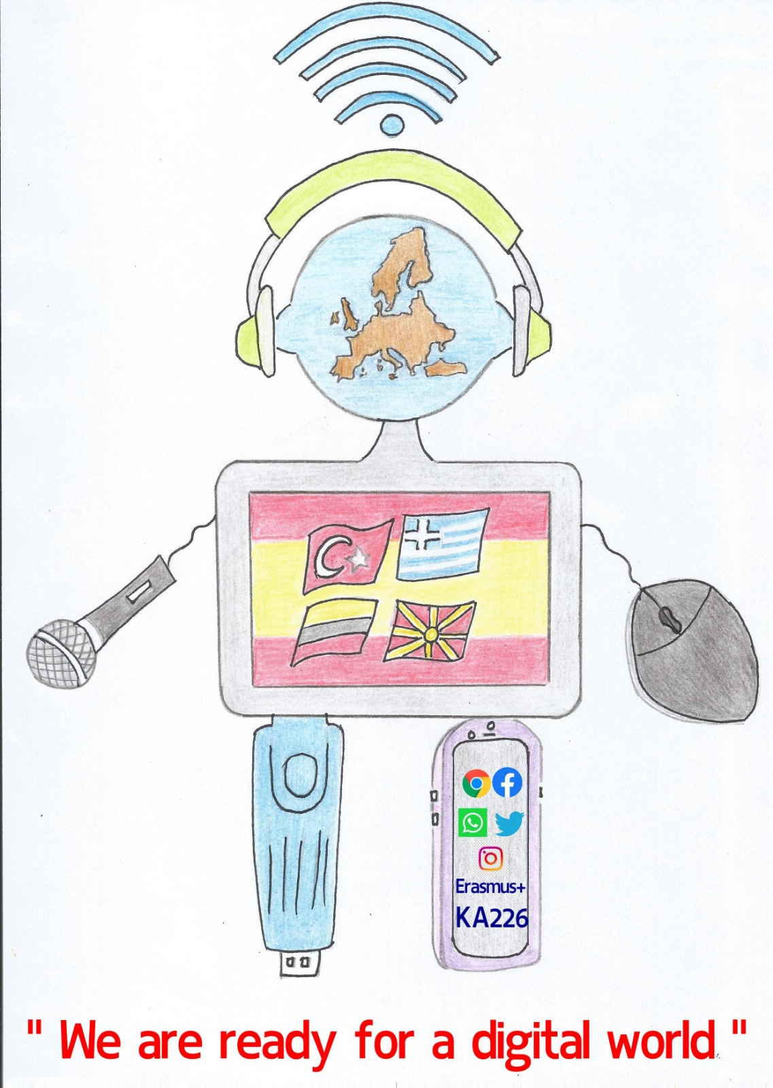
Grecia
Turquía
Macedonia del Norte
Lituania
KA226 We are Ready for Digital World
Carmen F. Nevado • Mayo 2022
España

Slide 2
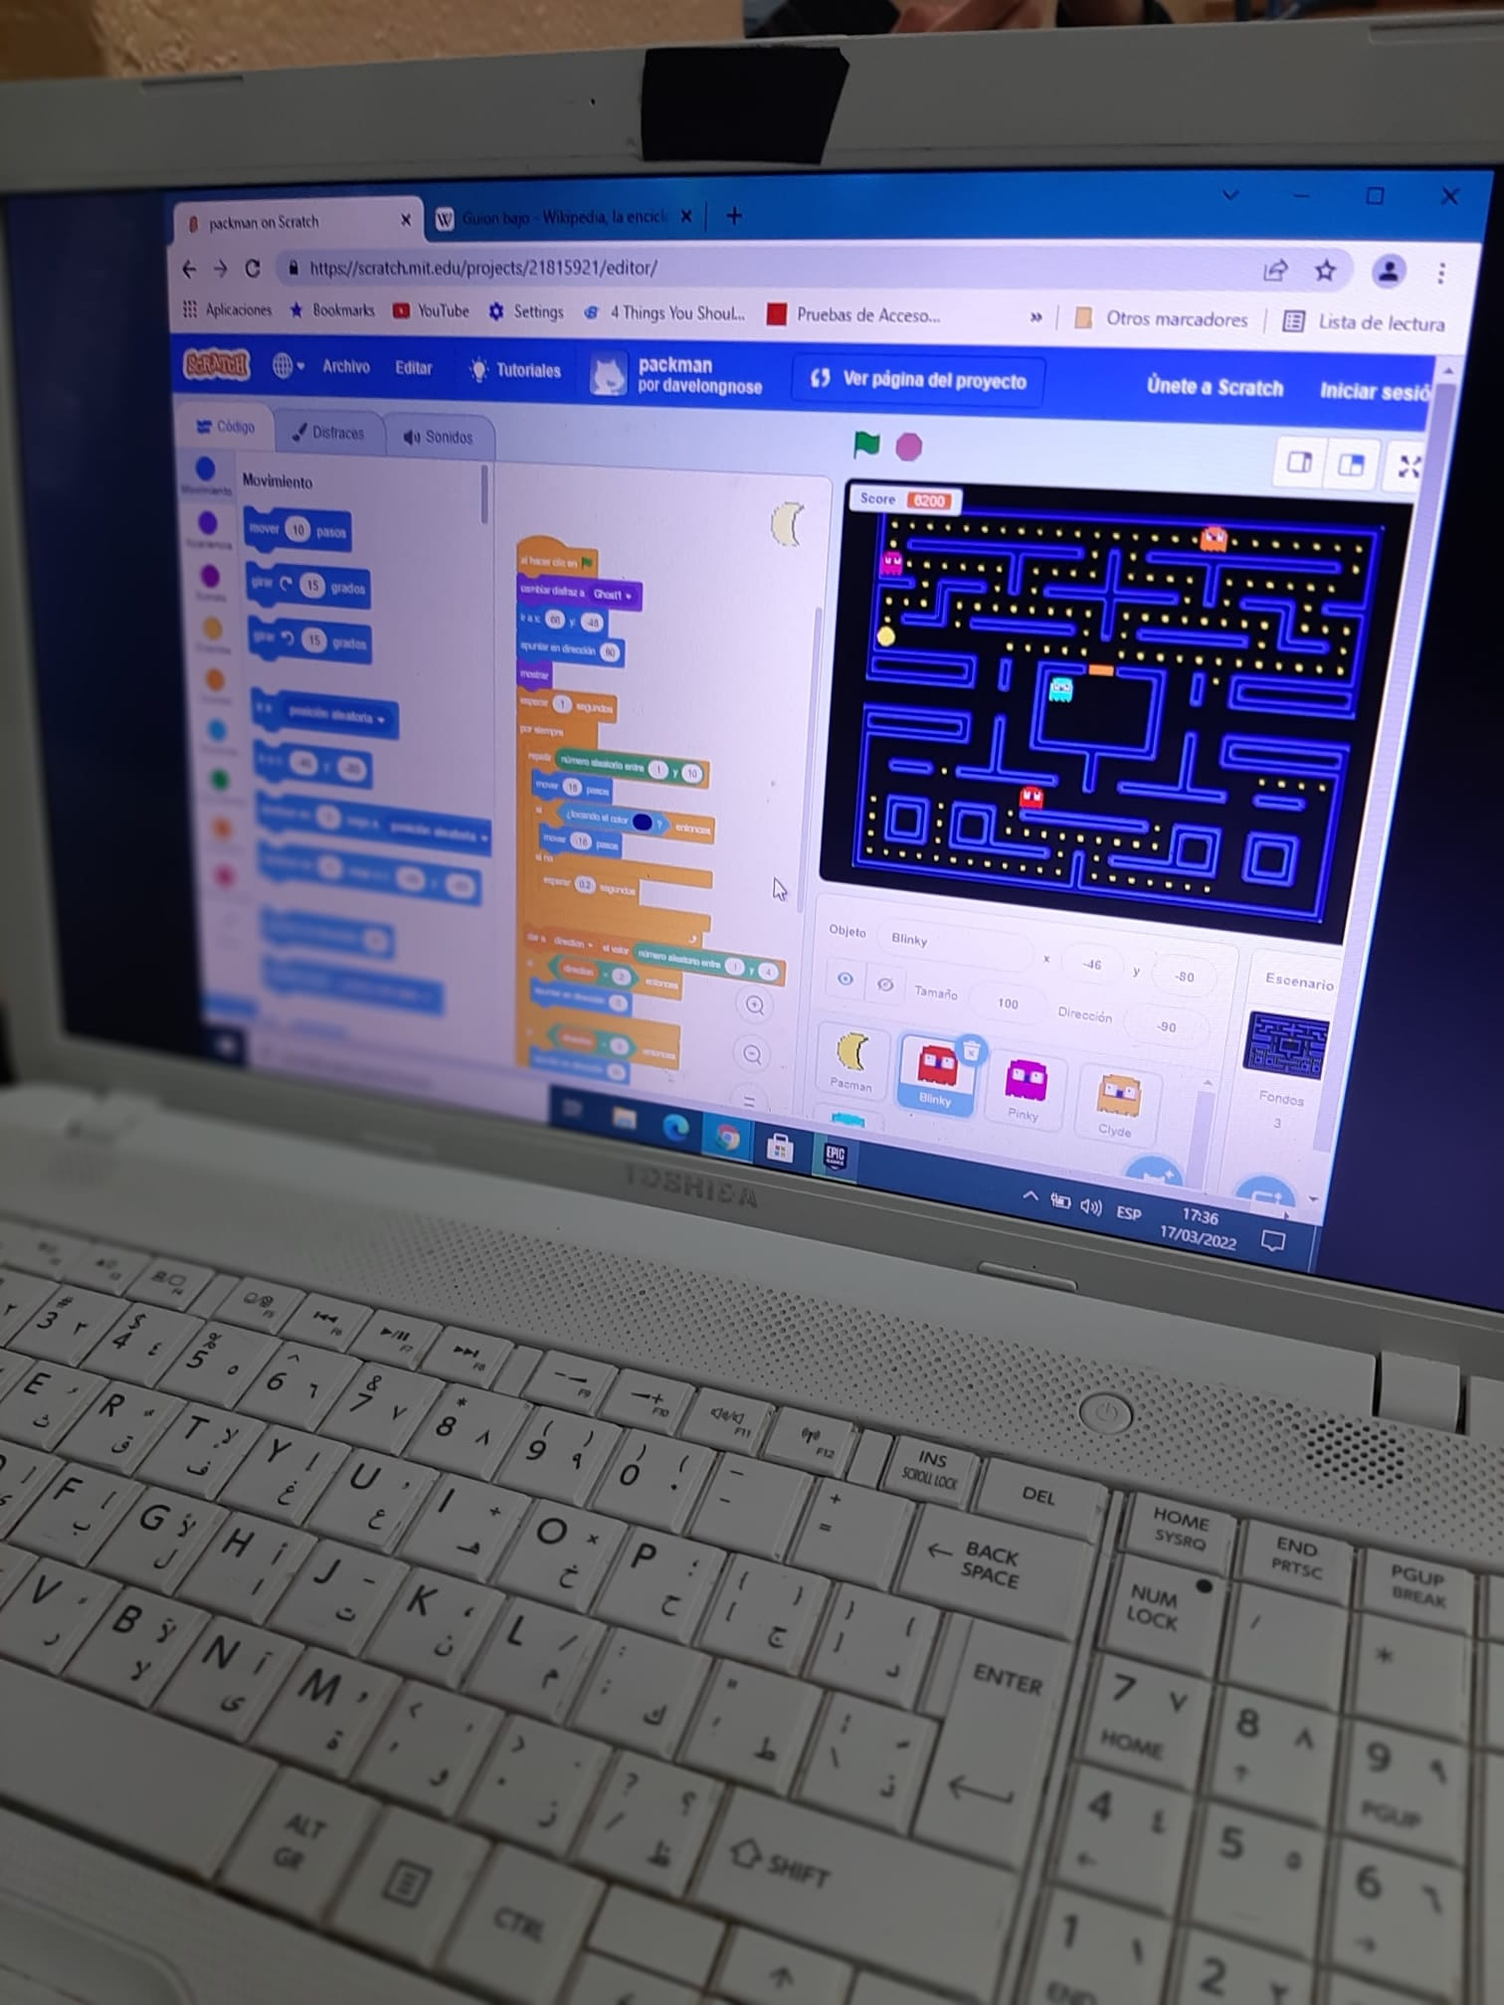
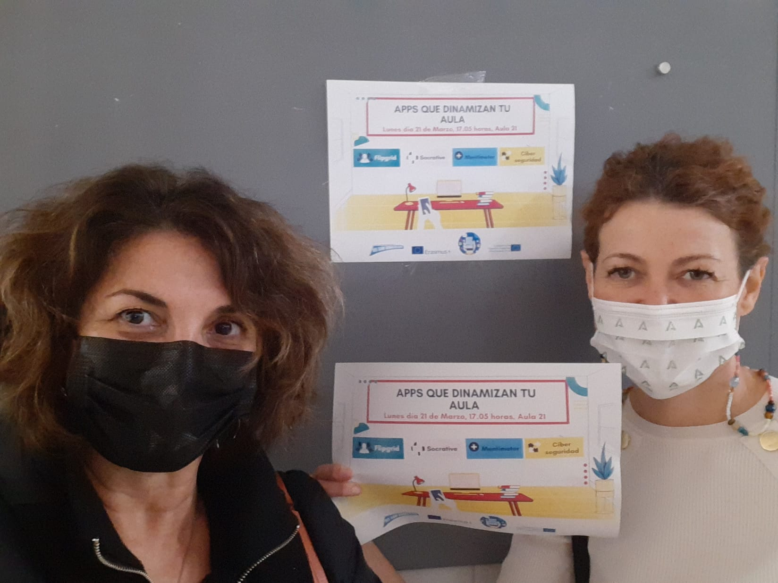
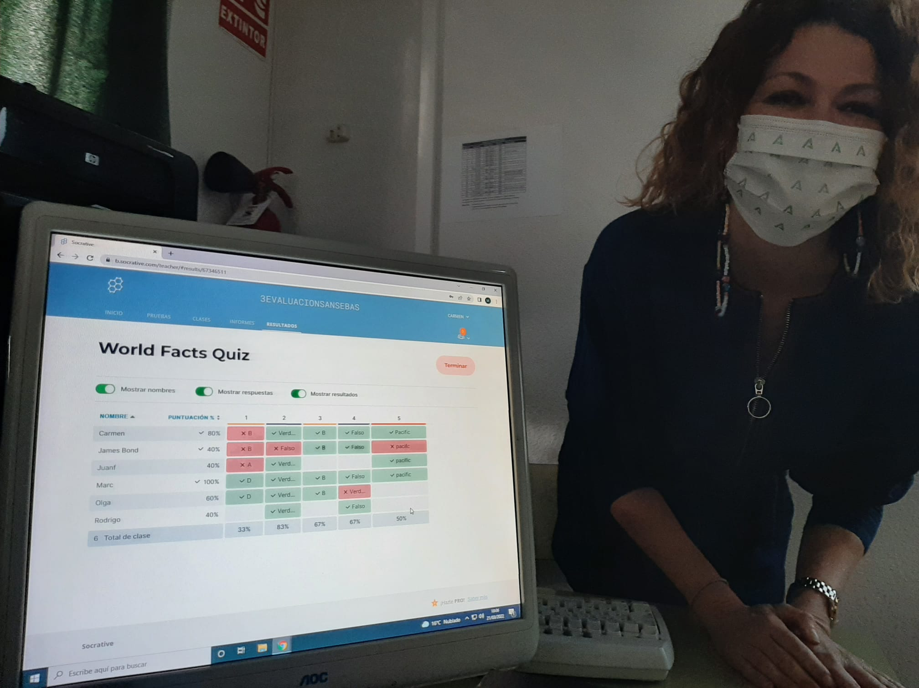
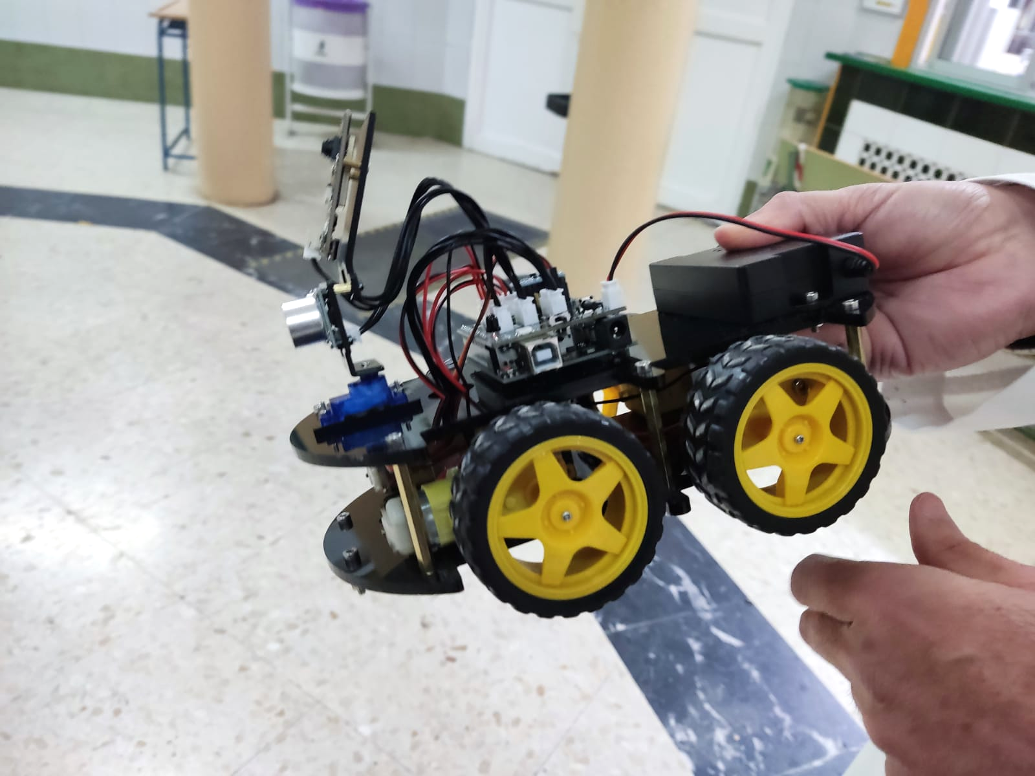
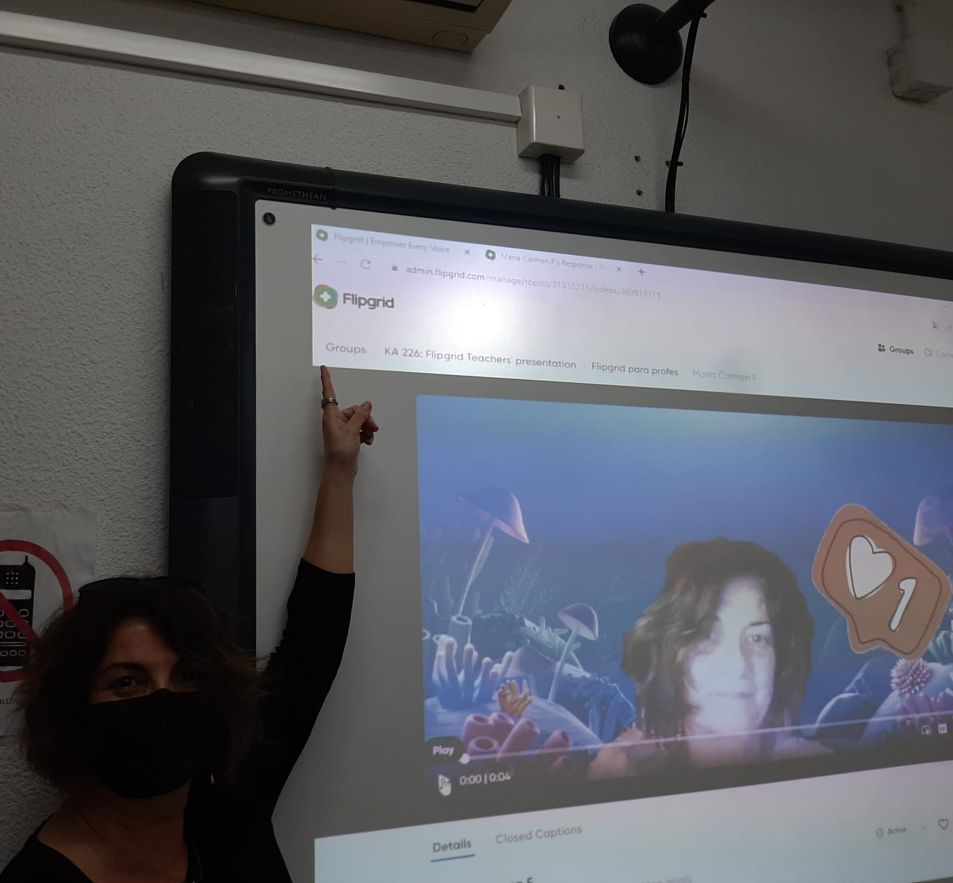
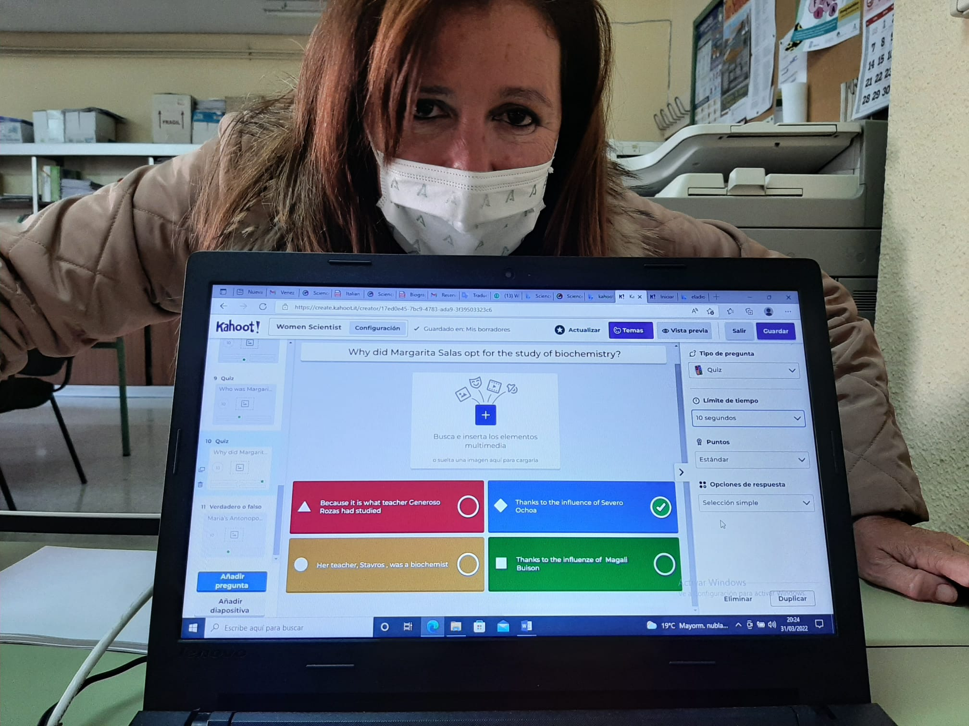
Es un proyecto para fomentar la calidad de la enseñanza así como la didáctica de las webs y apps, especialmente cuando las circunstancias de asistir a clases lo han impedido.
Scratch
Flipgrid
Socrative
Slido
Merge Cube
Padlet
Kahoot
Canva
Pixrl
… y muchas más en e-Twinning
KA 226

Slide 3
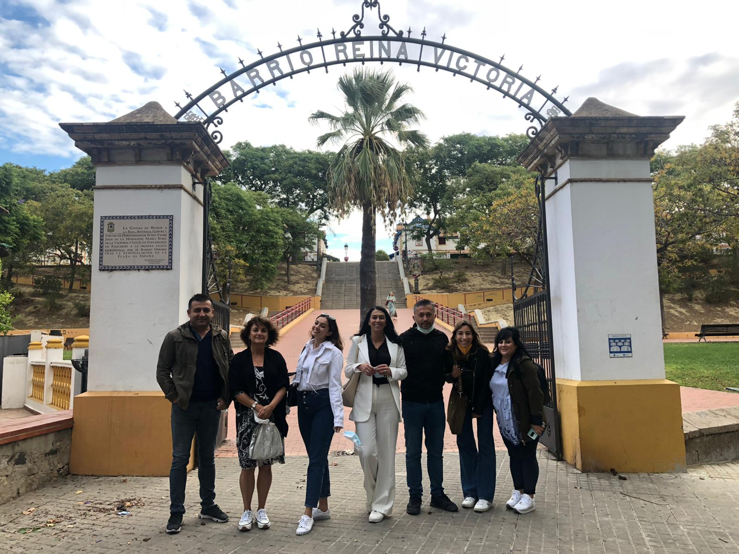
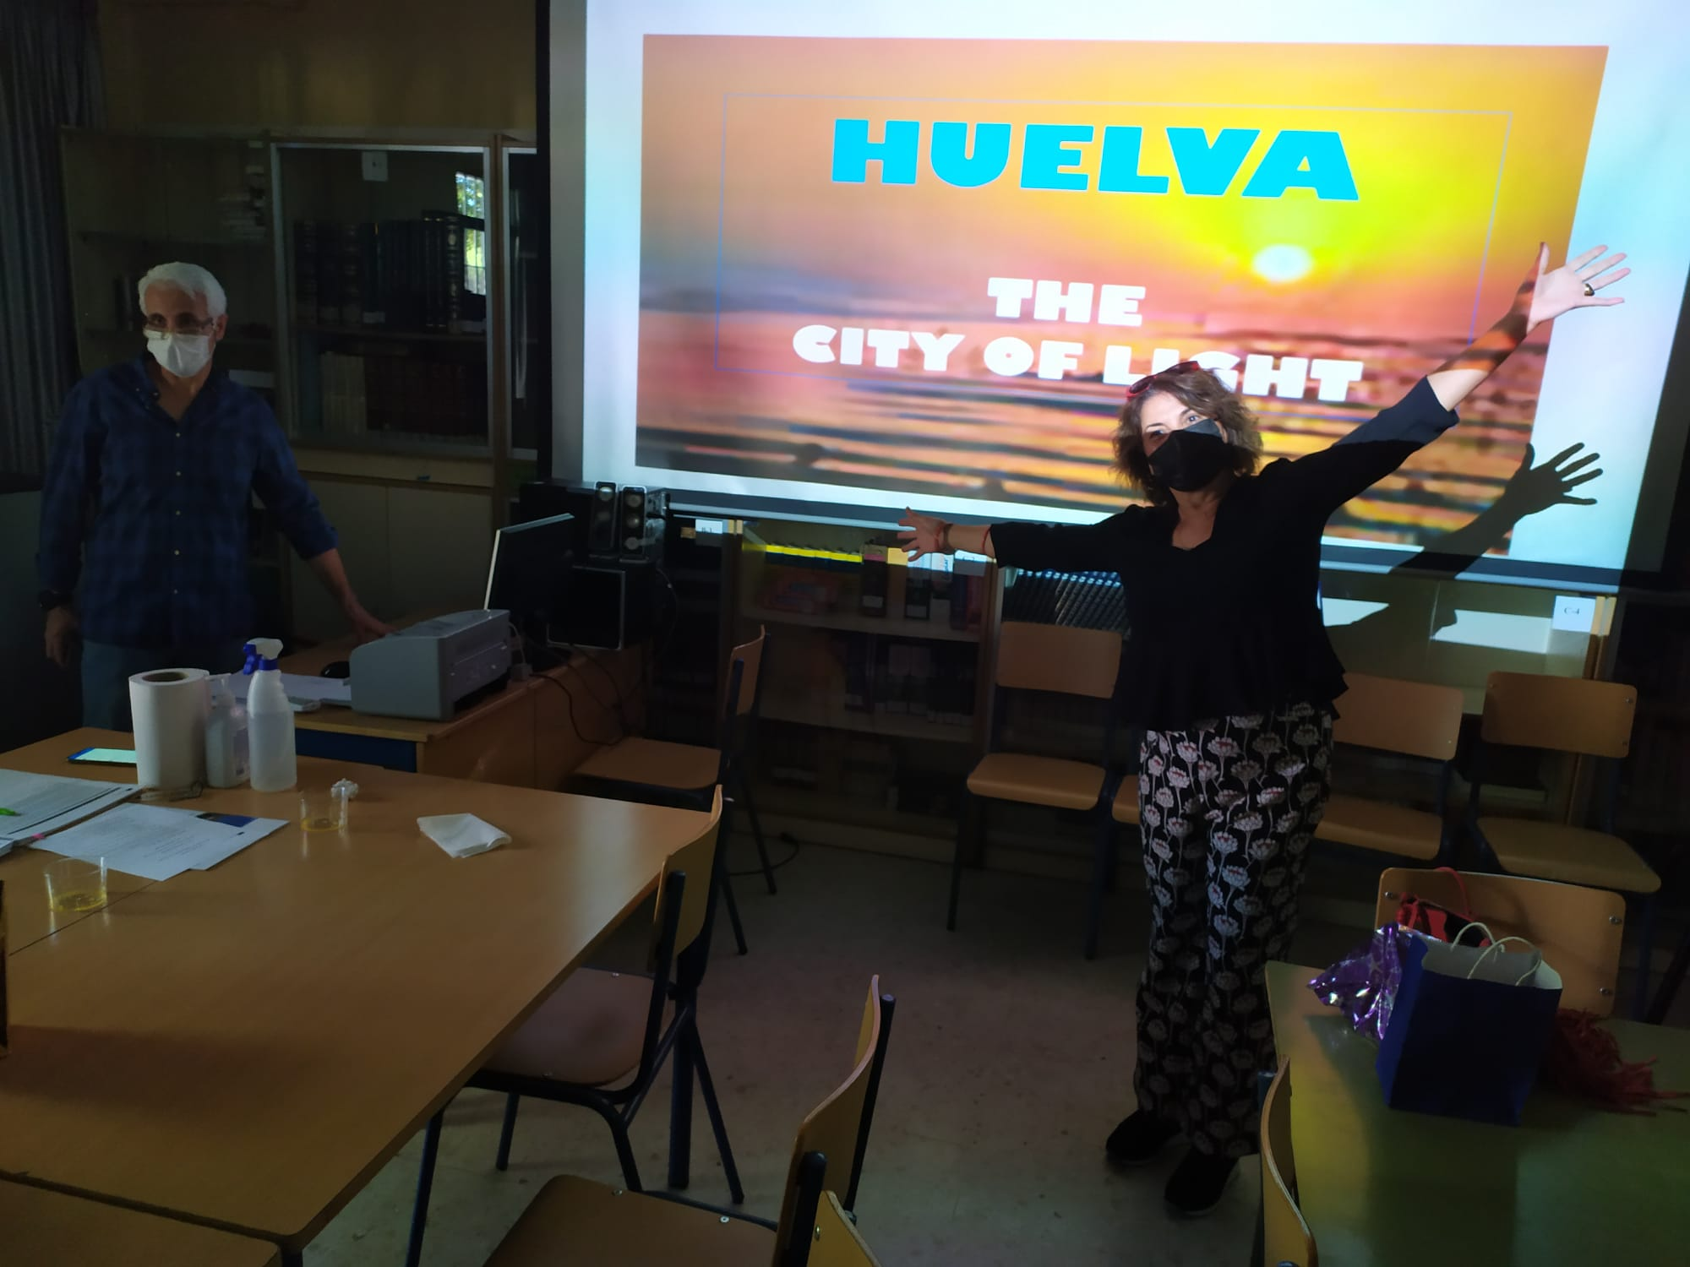
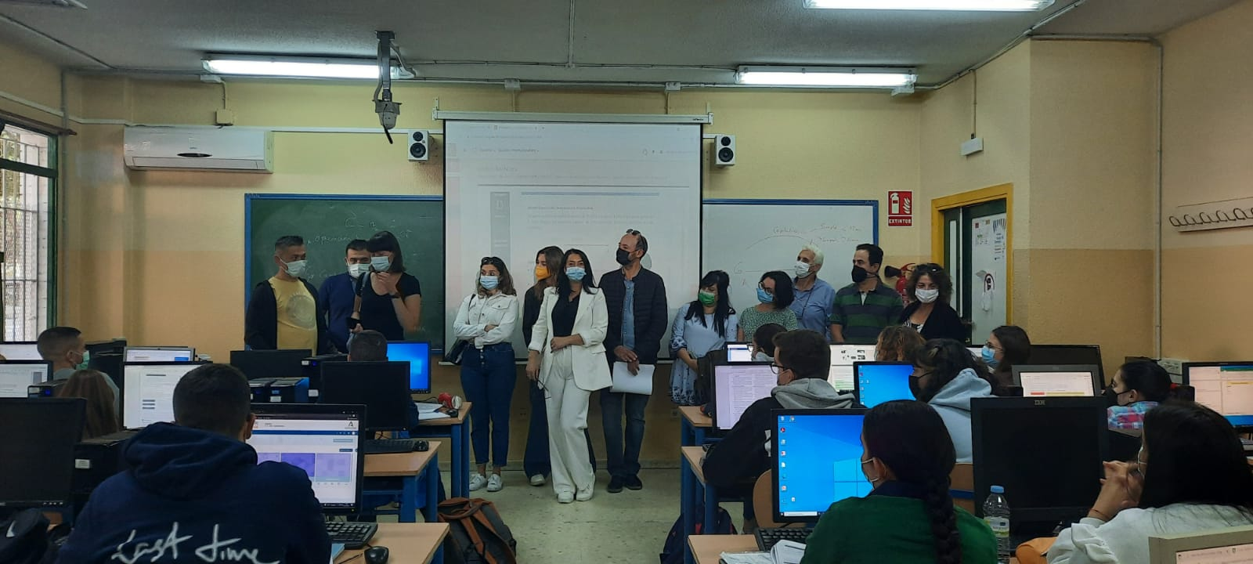
Huelva 4-6 oct 21
Coordinating Meeting

Slide 4
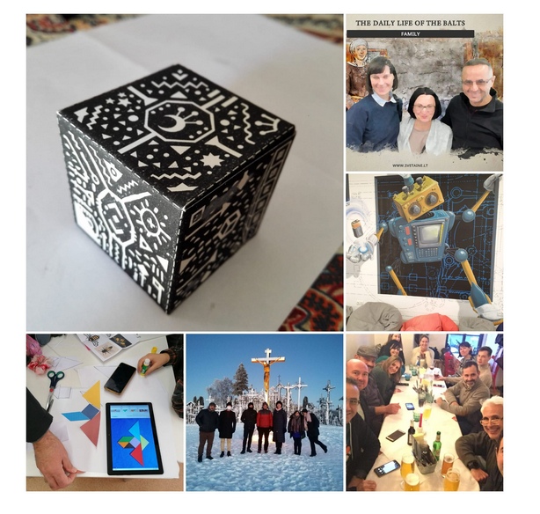
Lituania 6-10 dic 21
1st Transnational Meeting
-Alumnos lituanos ante Covid 19.
- Web 2 Tools.
- Merge cube.

Slide 5
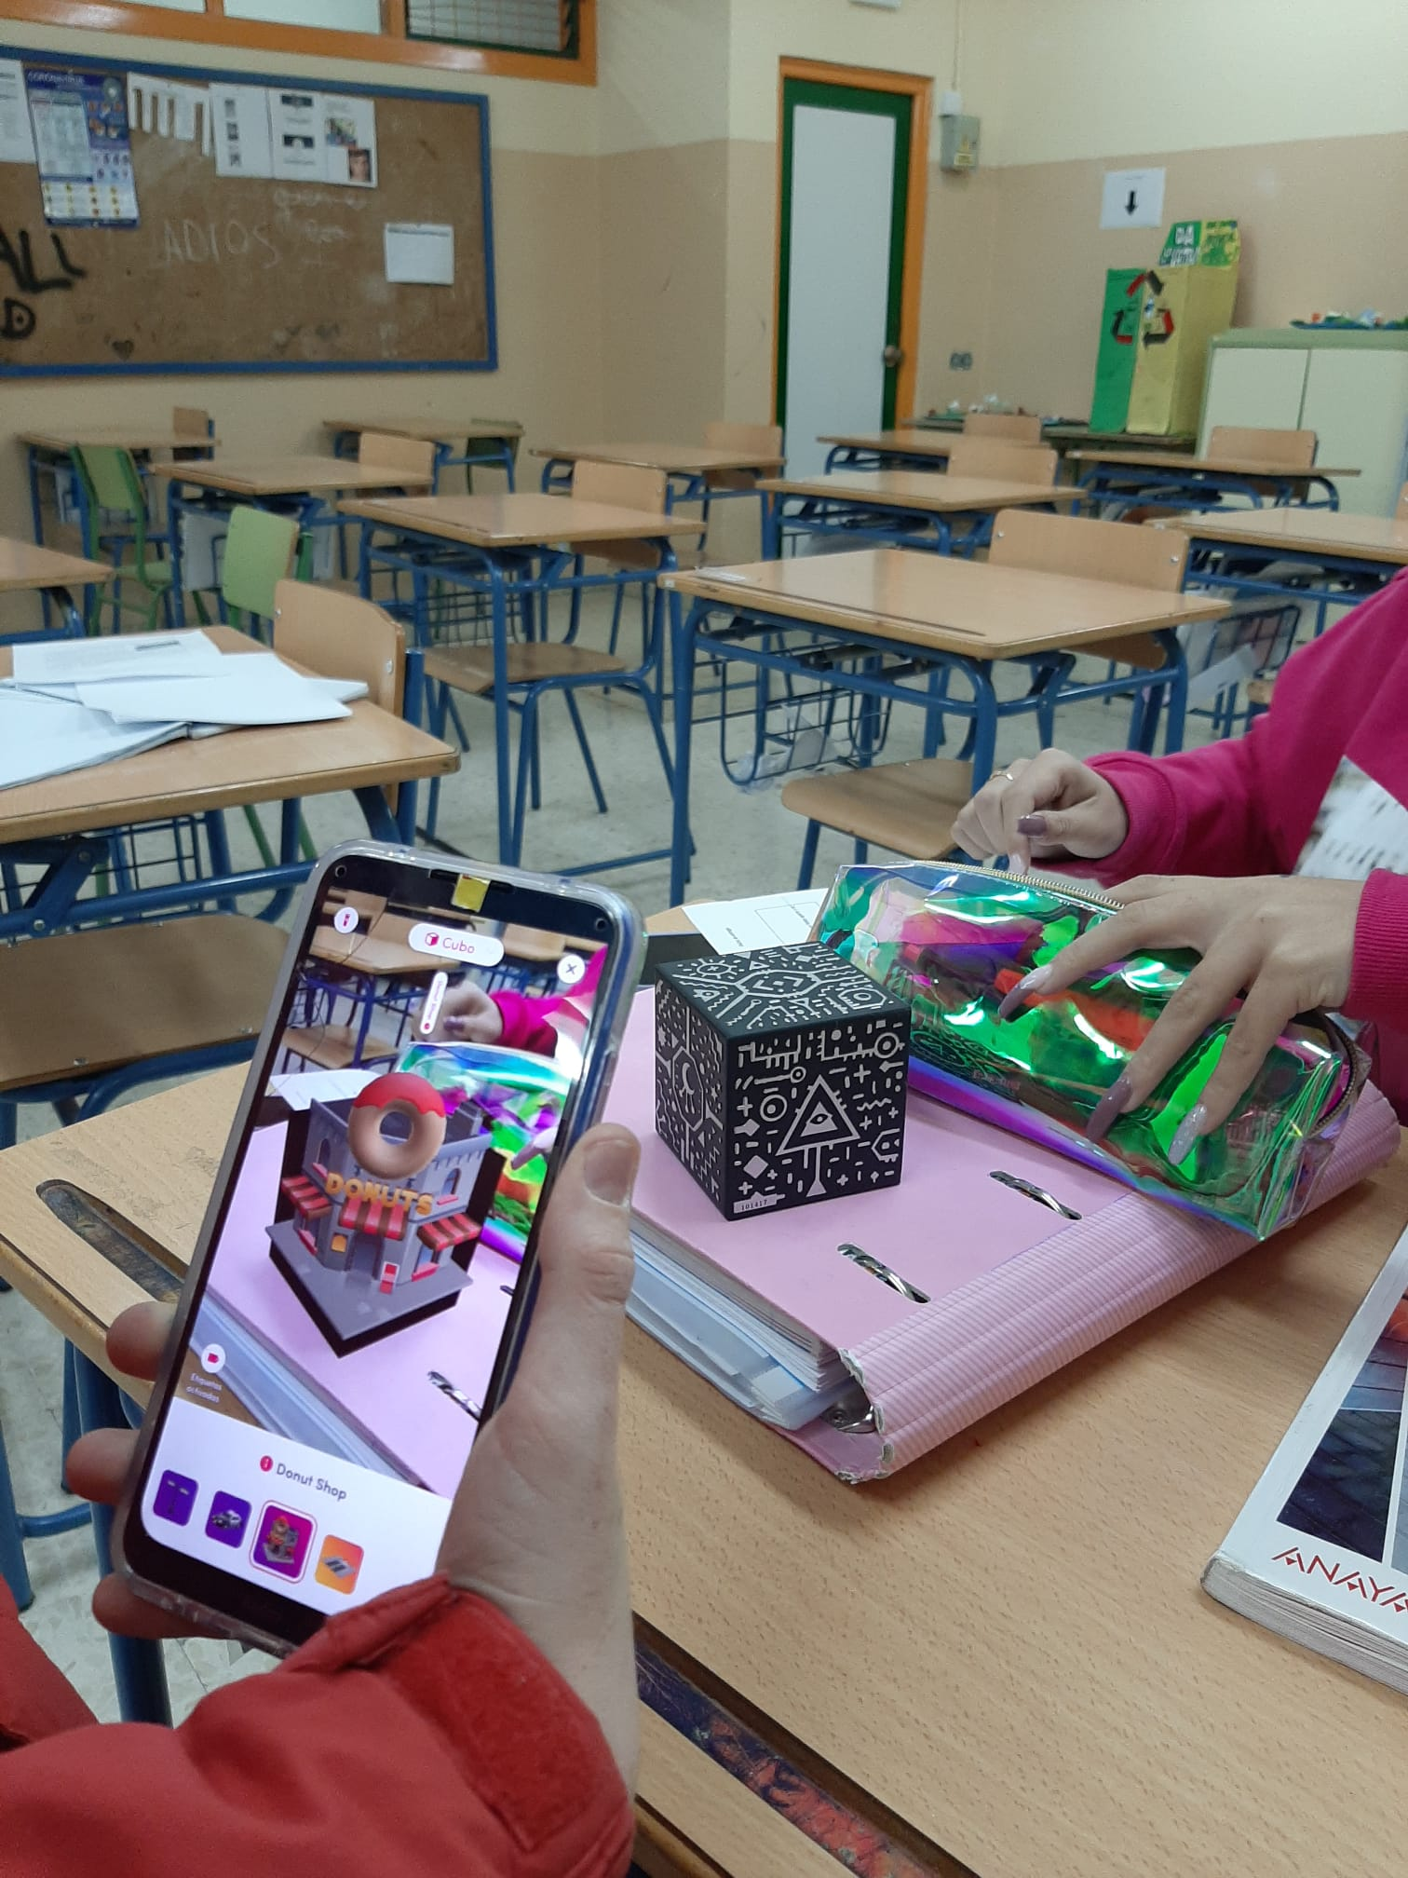
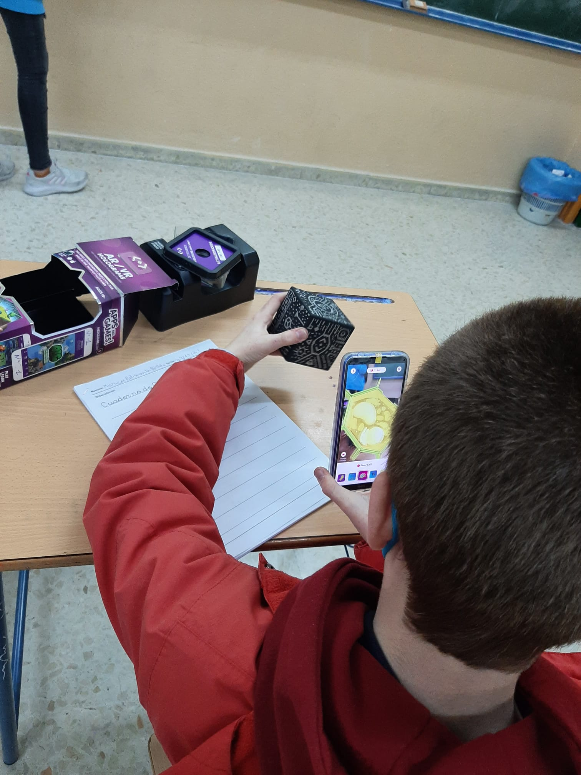
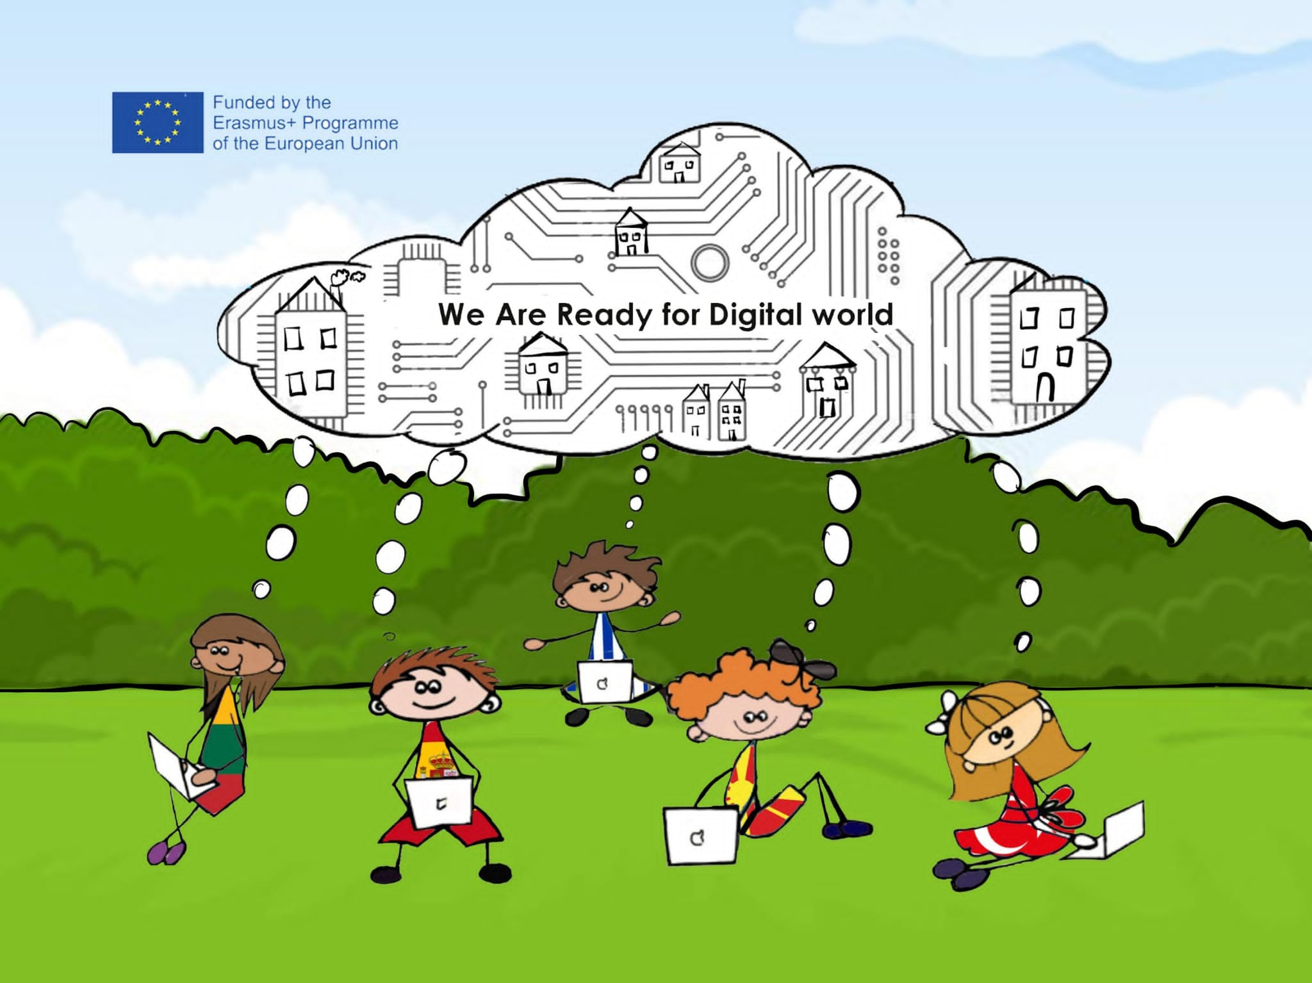
1 ESO Acompañamiento Merge Cube, puesta en práctica

Slide 6
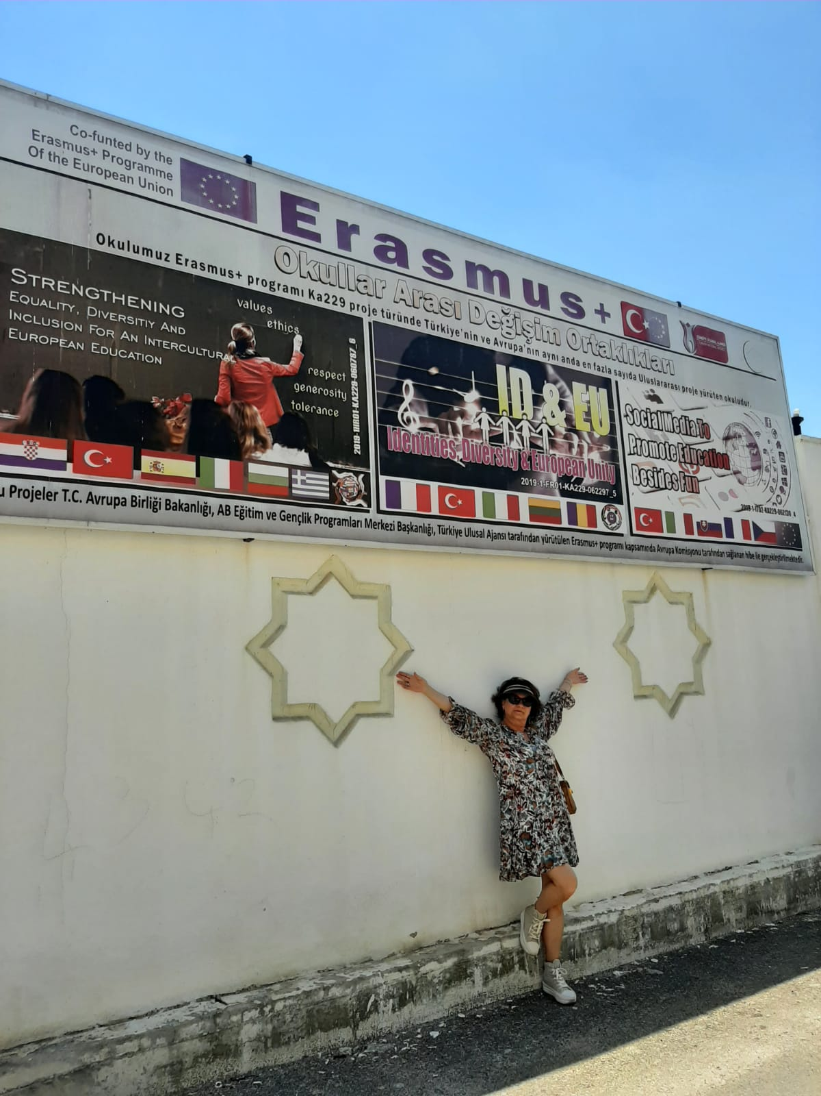
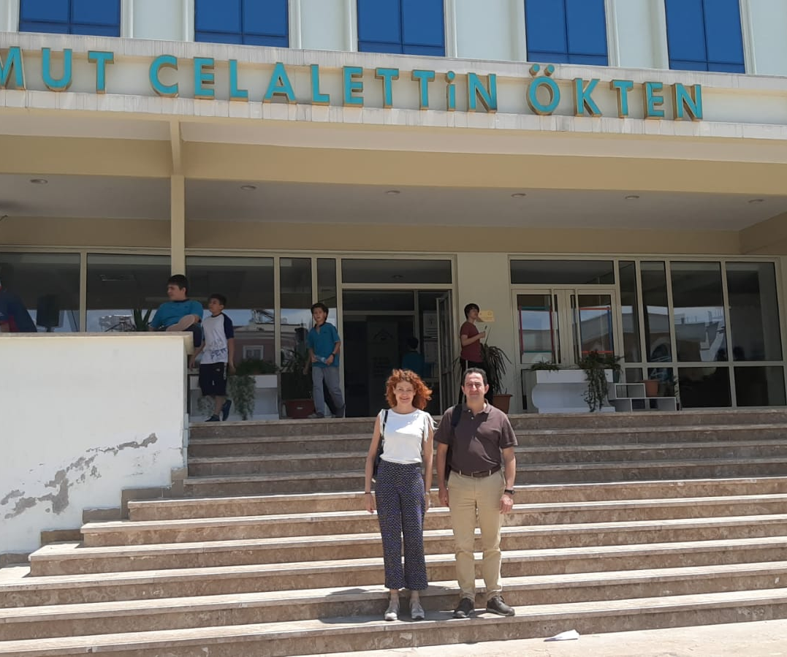

Turquía 19-20 mayo 22

Slide 7
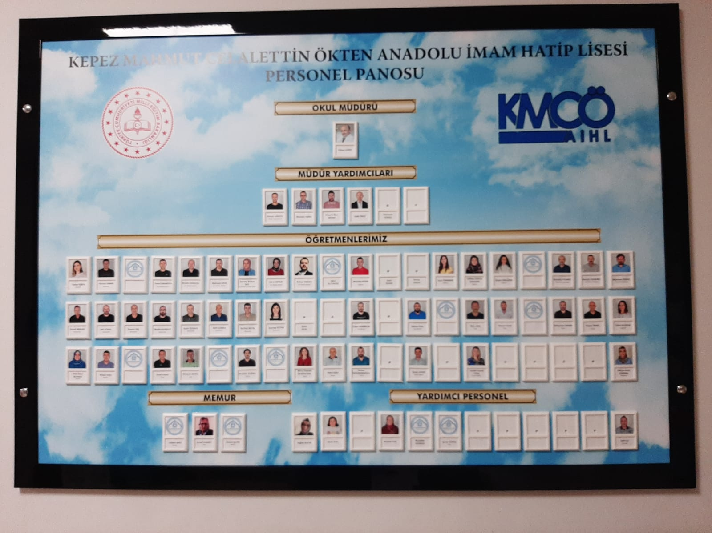
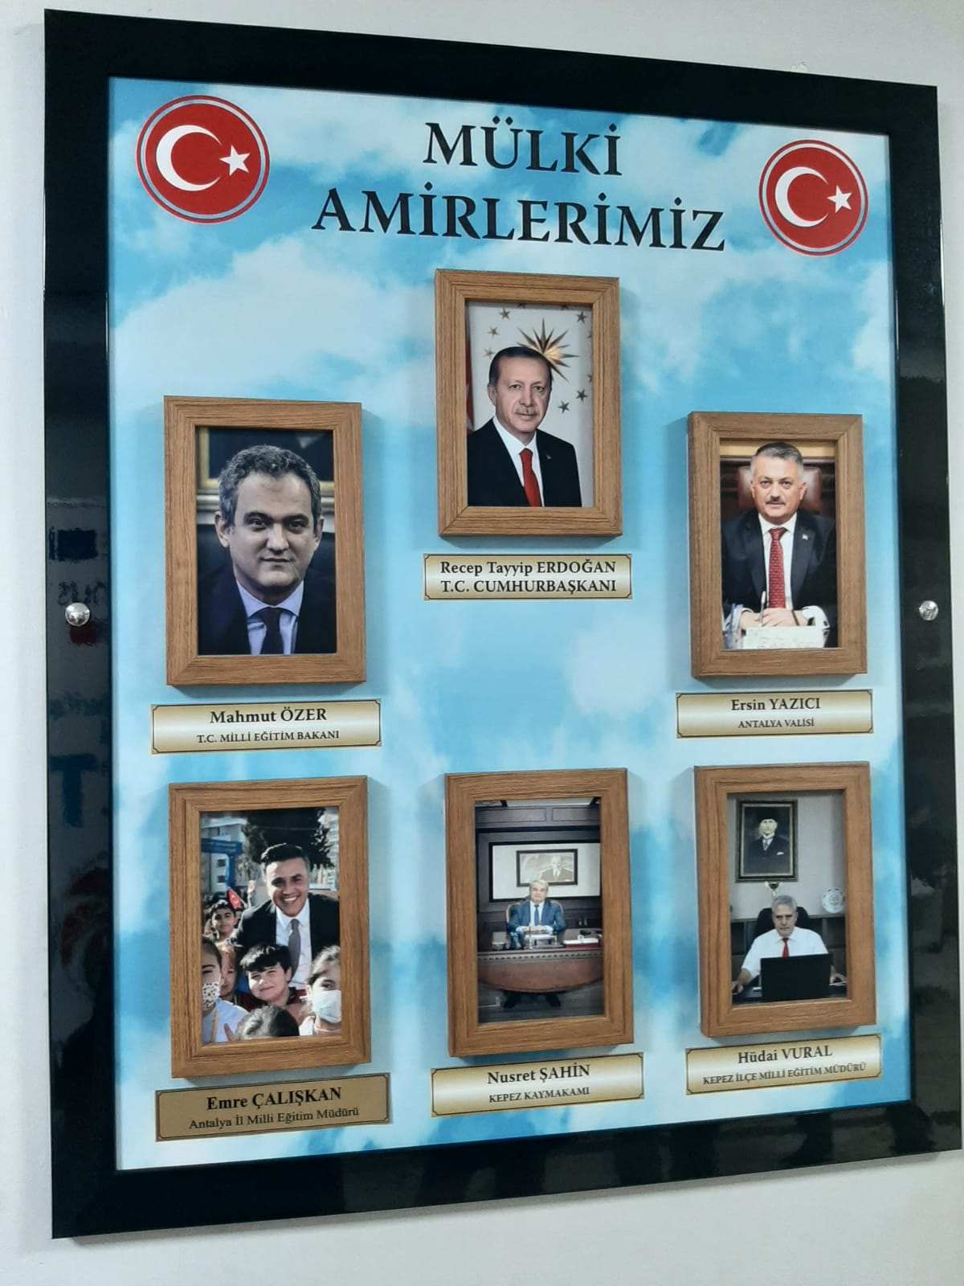
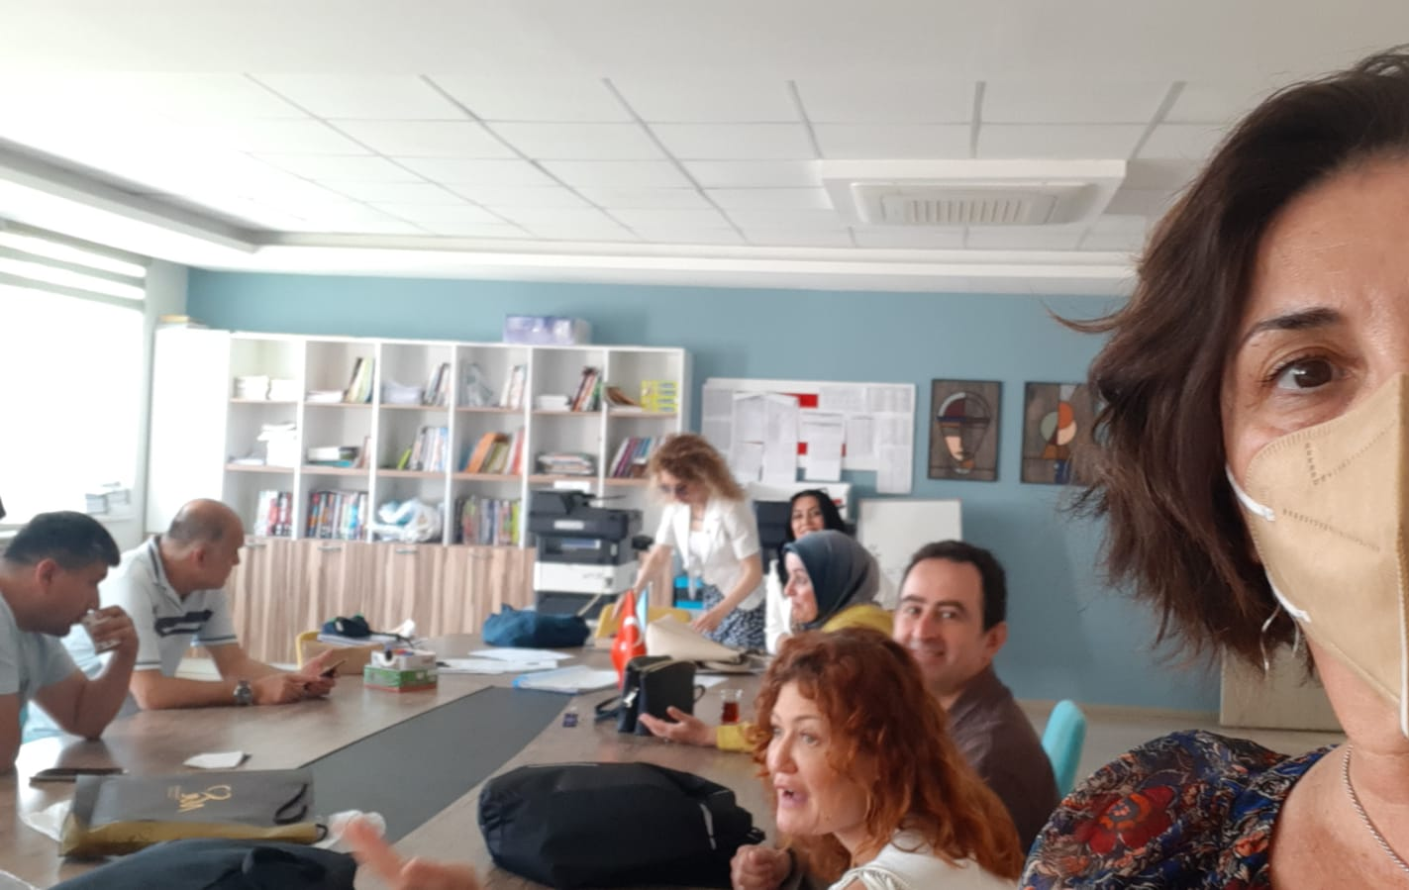
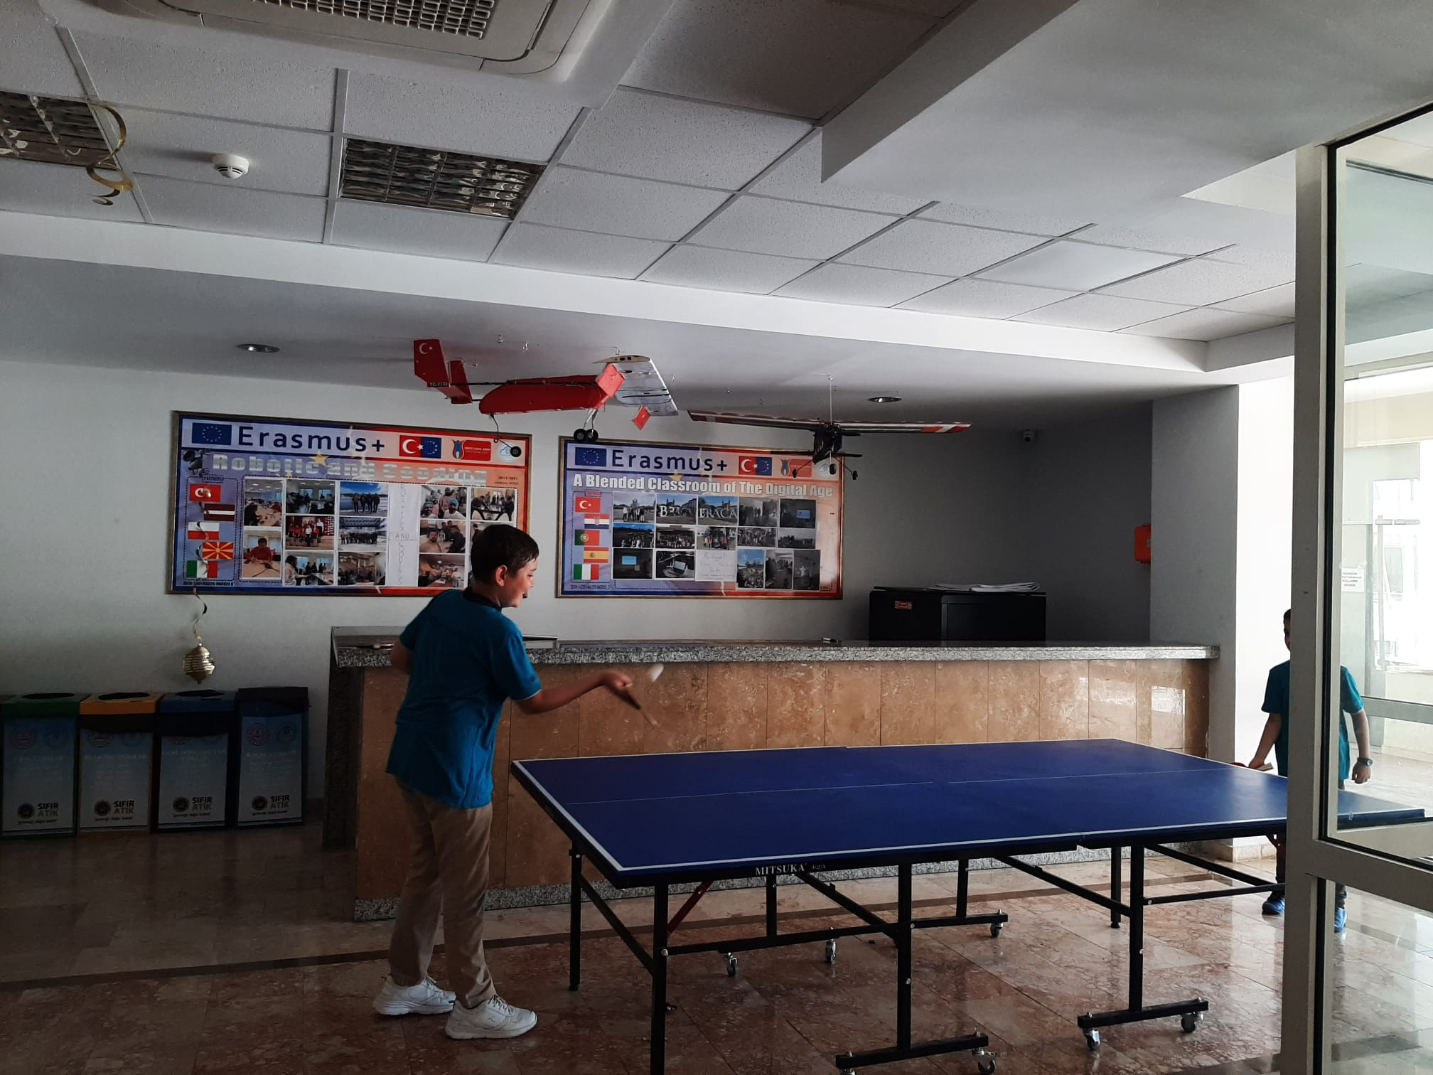
Los alumnos realizan actividades en equipo en lugar del móvil

Slide 8
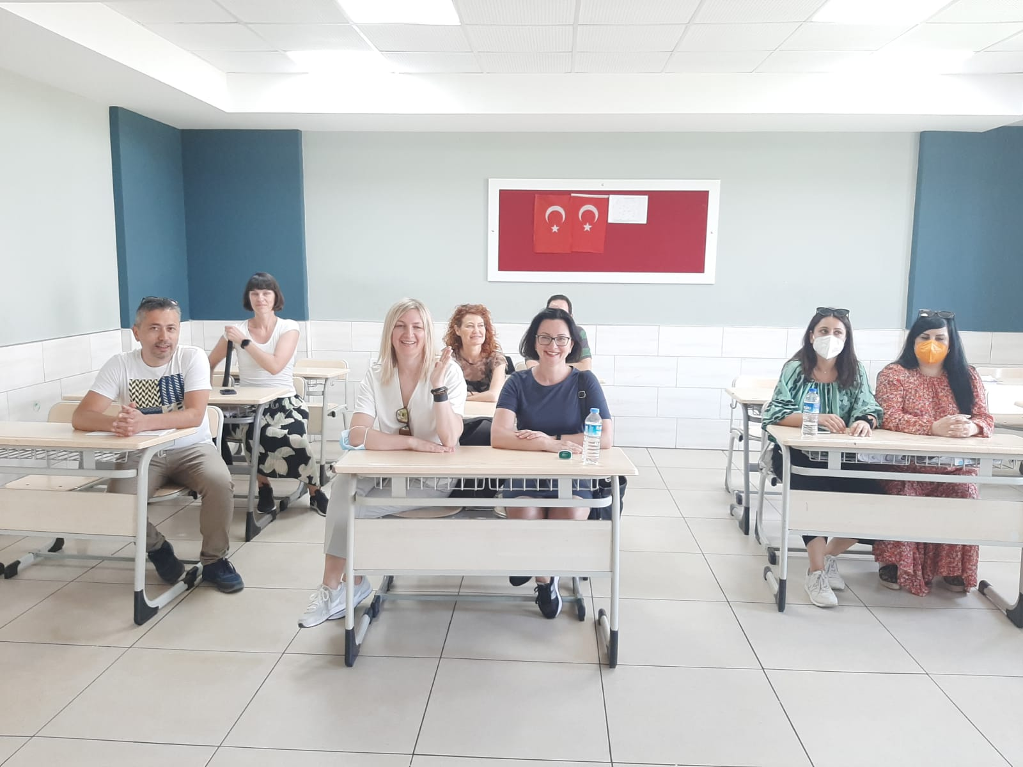
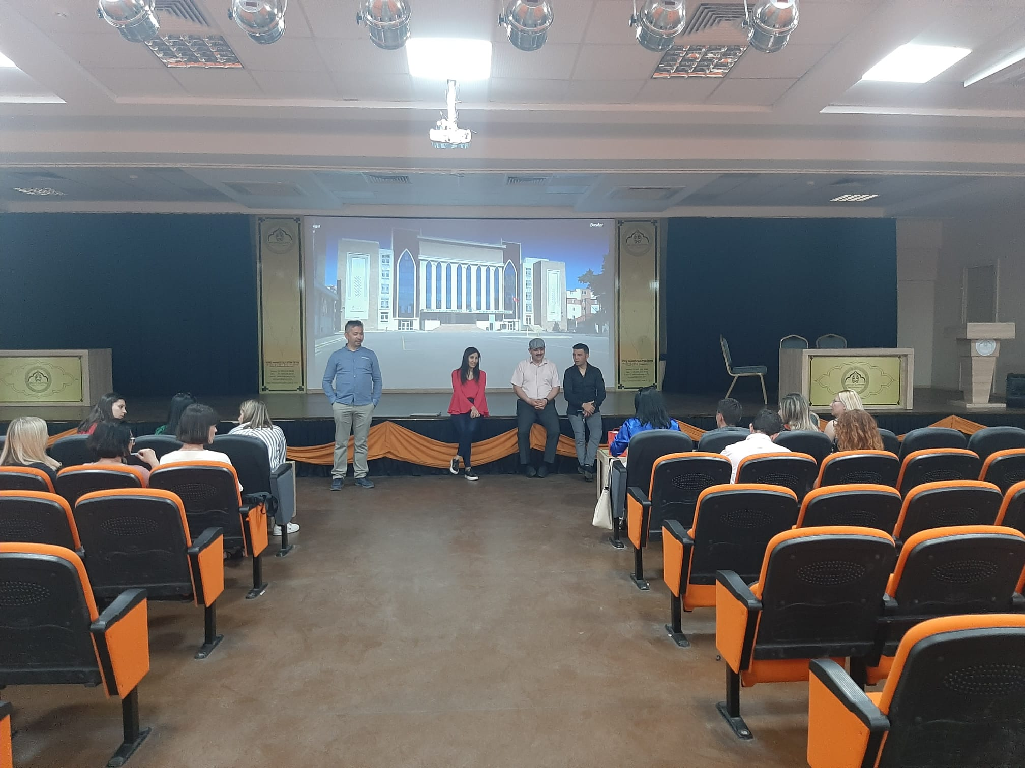
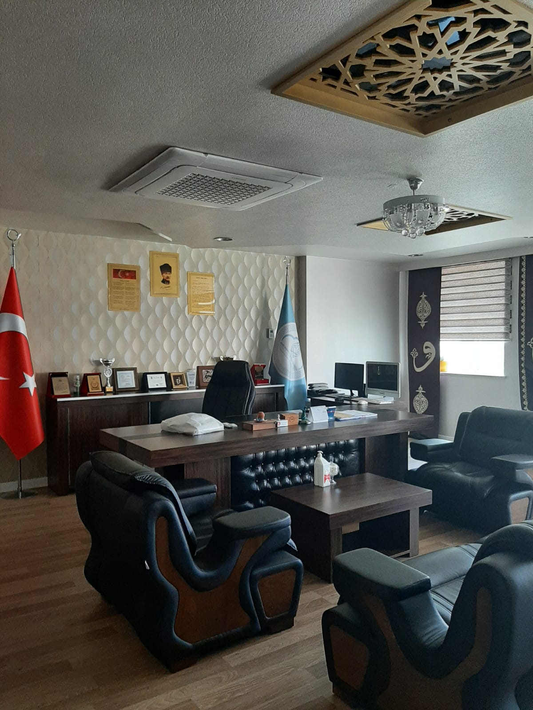
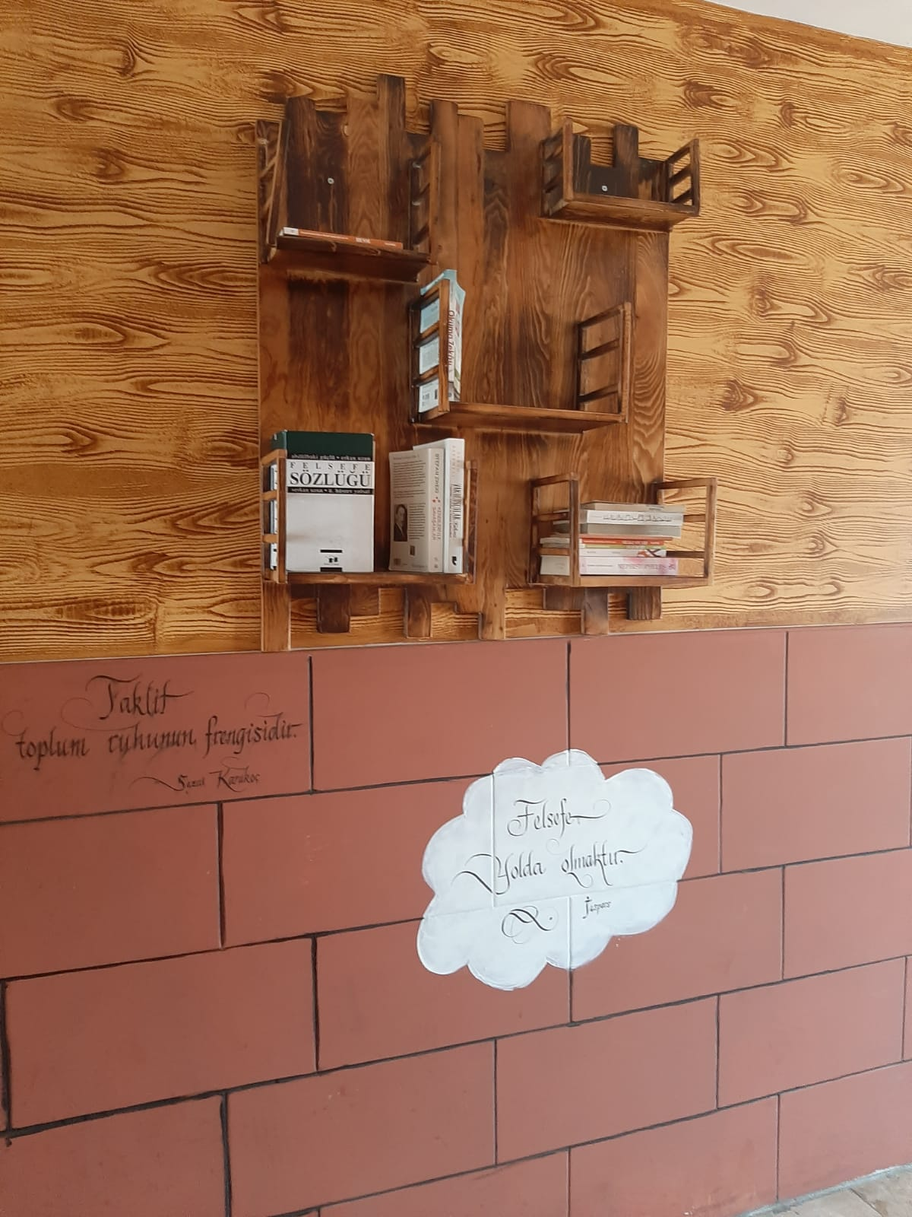
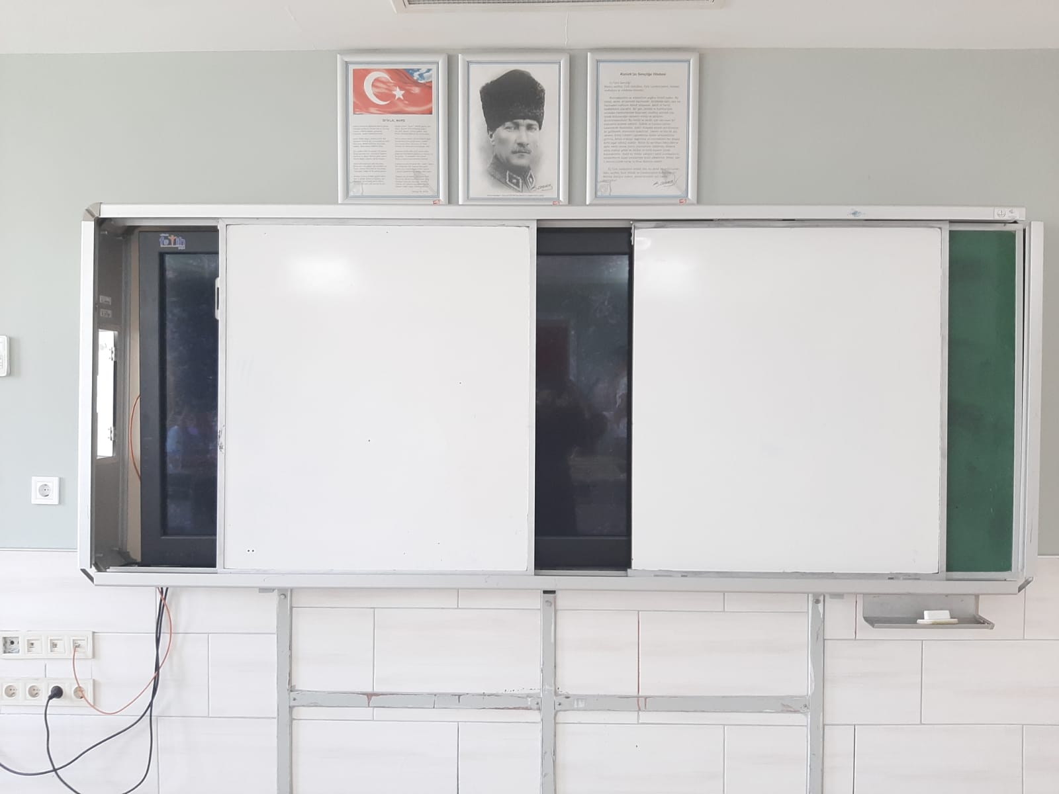
Centro bien cuidado, dotado y decorado.

Slide 9
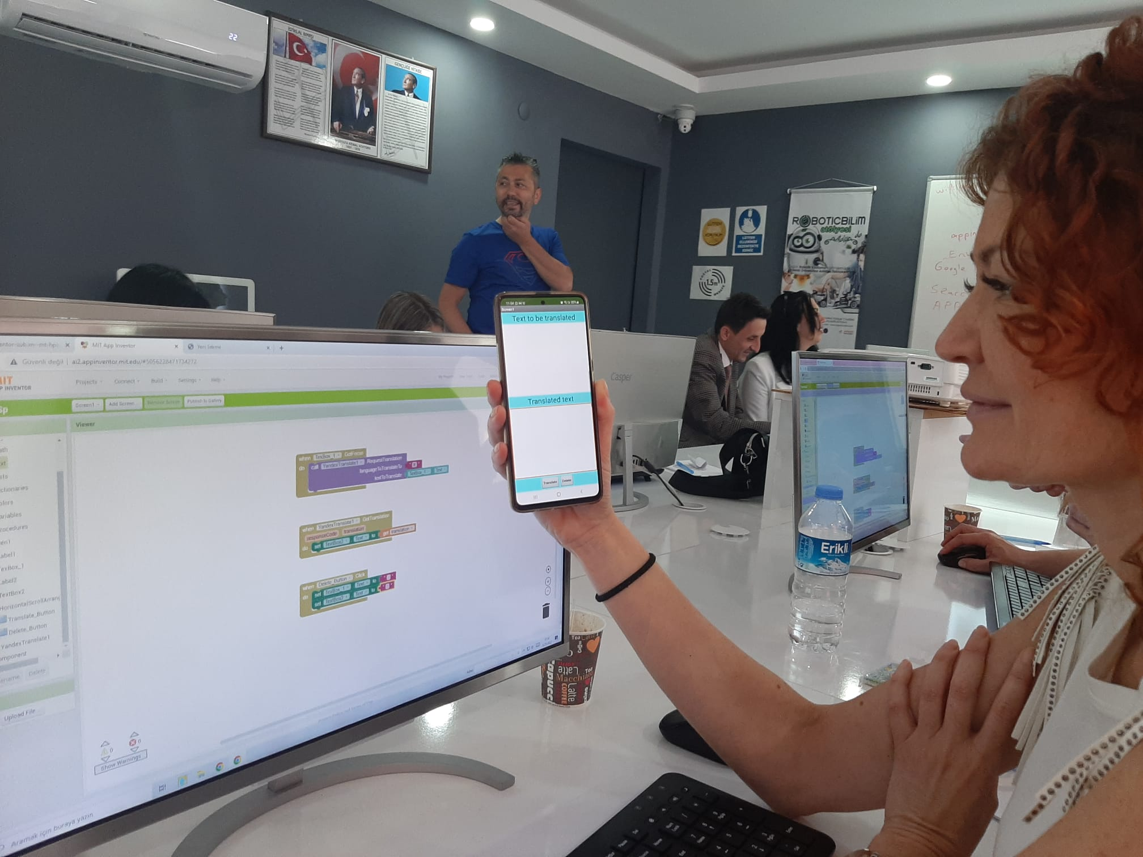
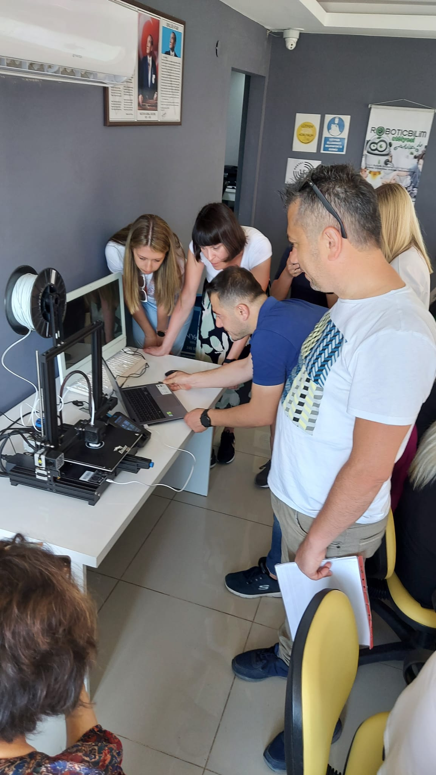
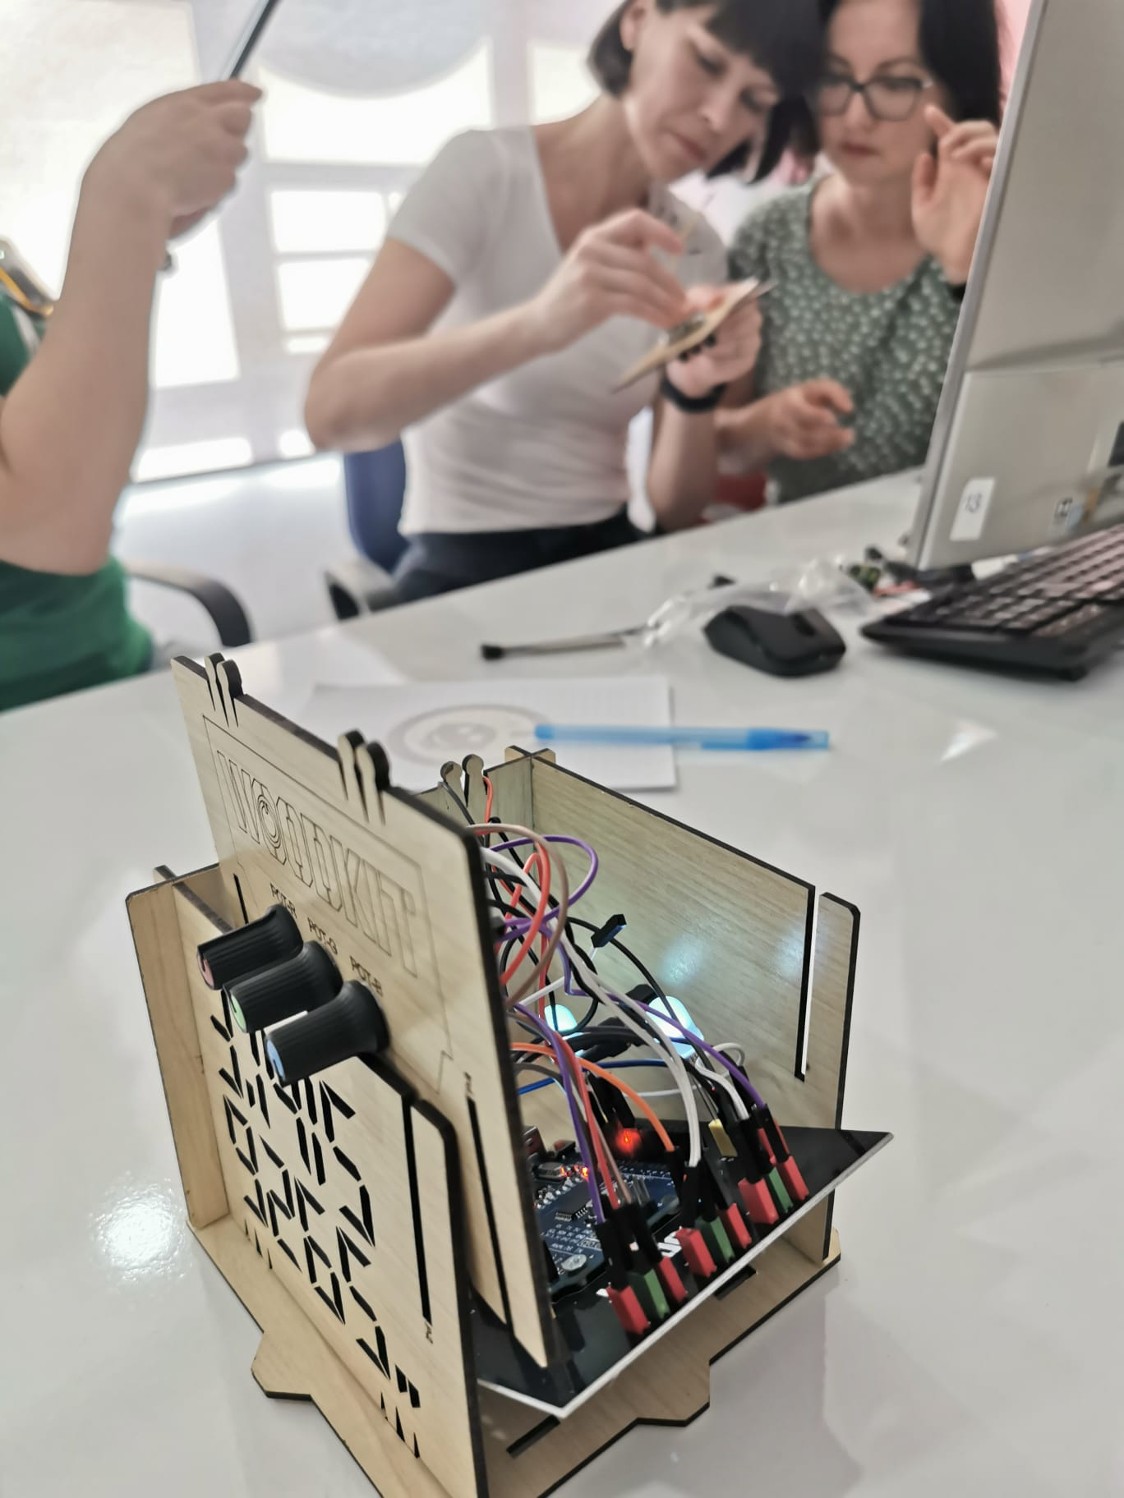
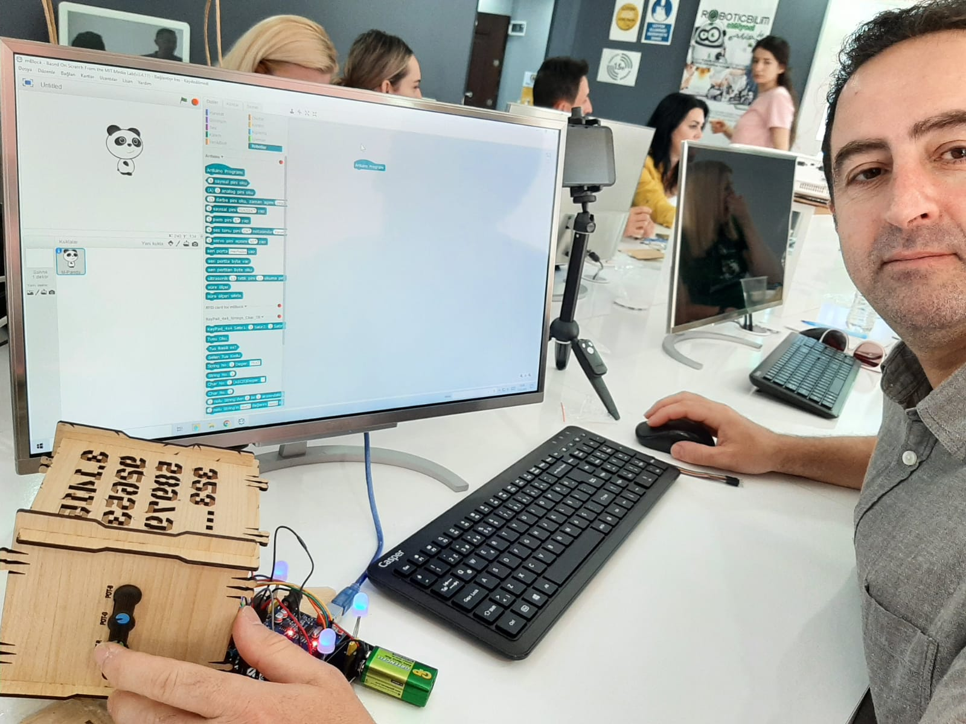
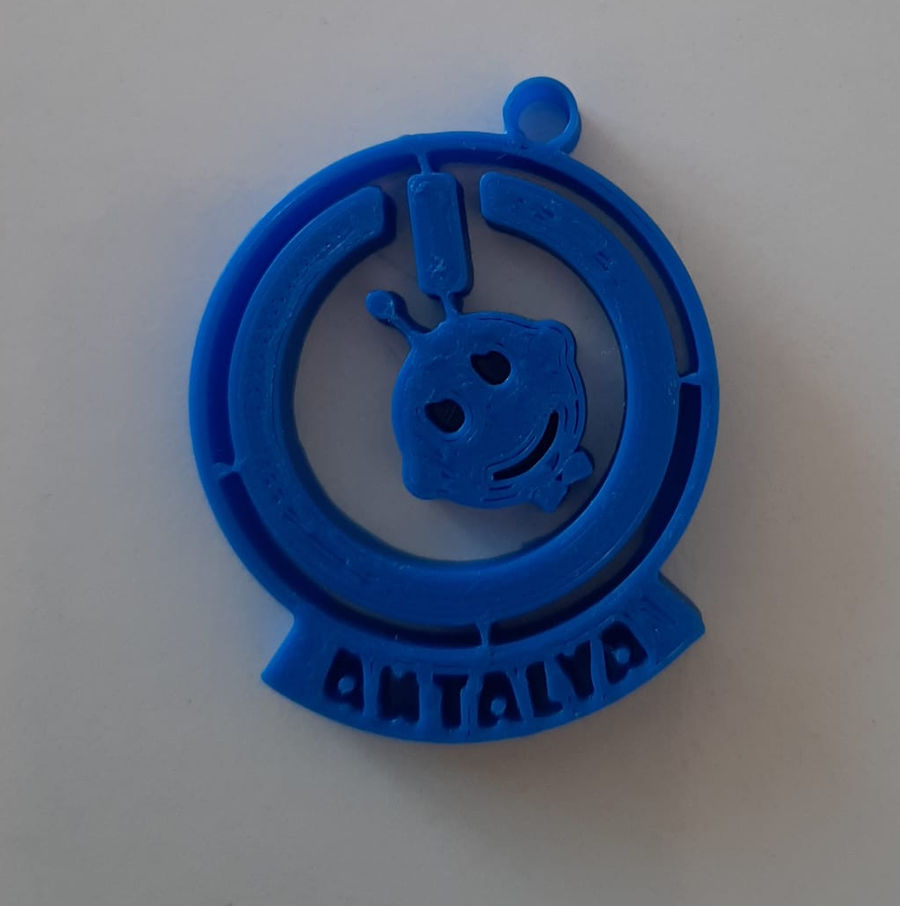
Actividades de enseñanza-aprendizaje:
1 sesión: Appinventor. Crear apps de móvil- un traductor
2 sesión: Pi-box. Montar y programar una lámpara con Arduino
3 sesión: Tinker card. Diseñar objetos en 3D

Slide 10
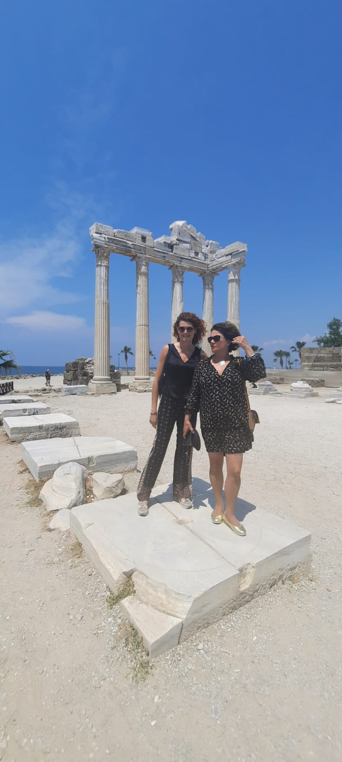
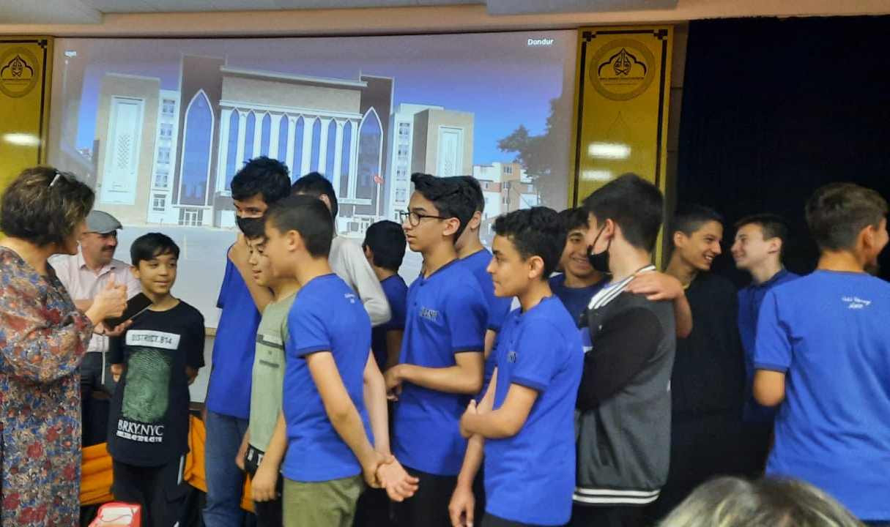
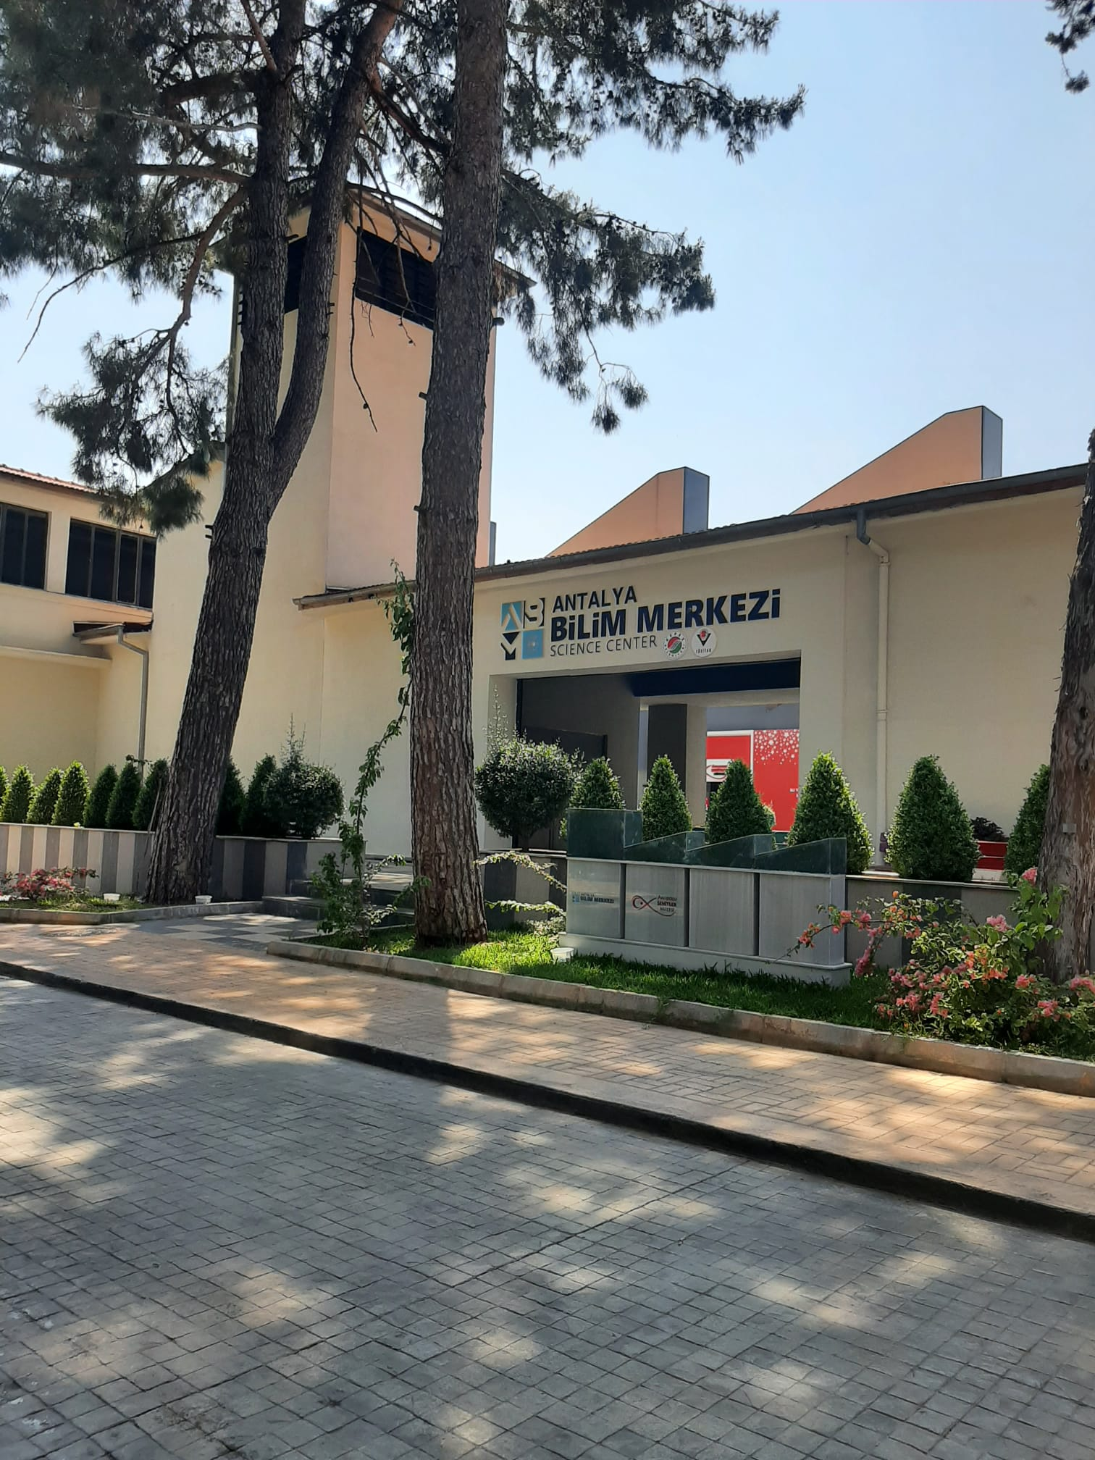
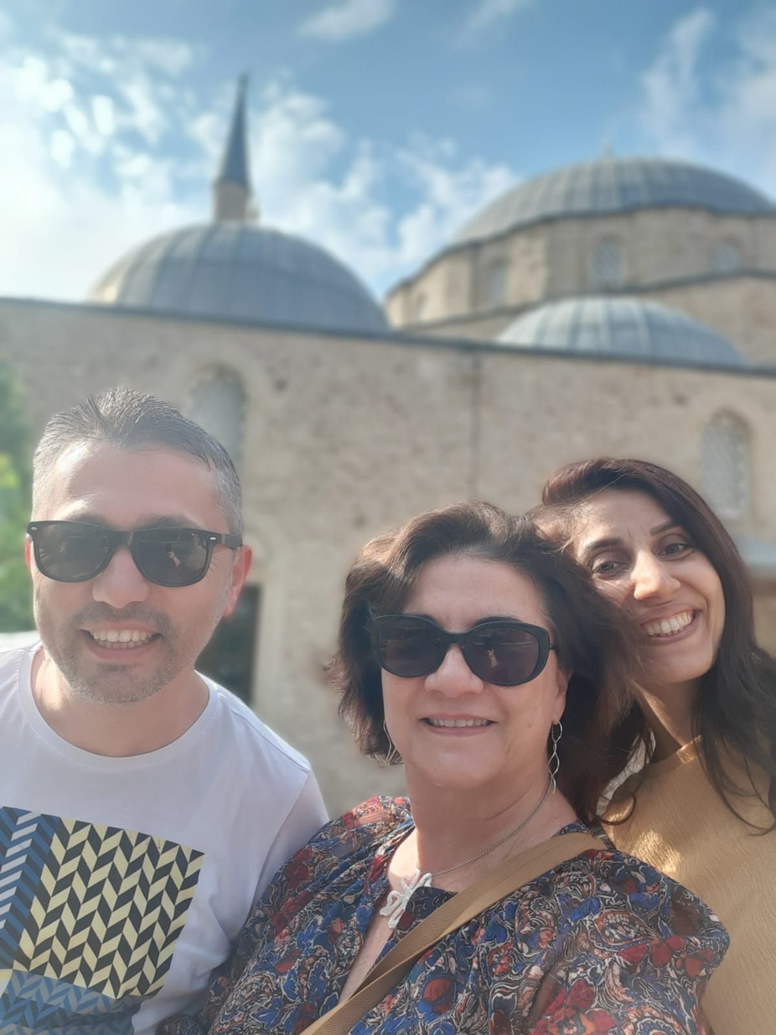
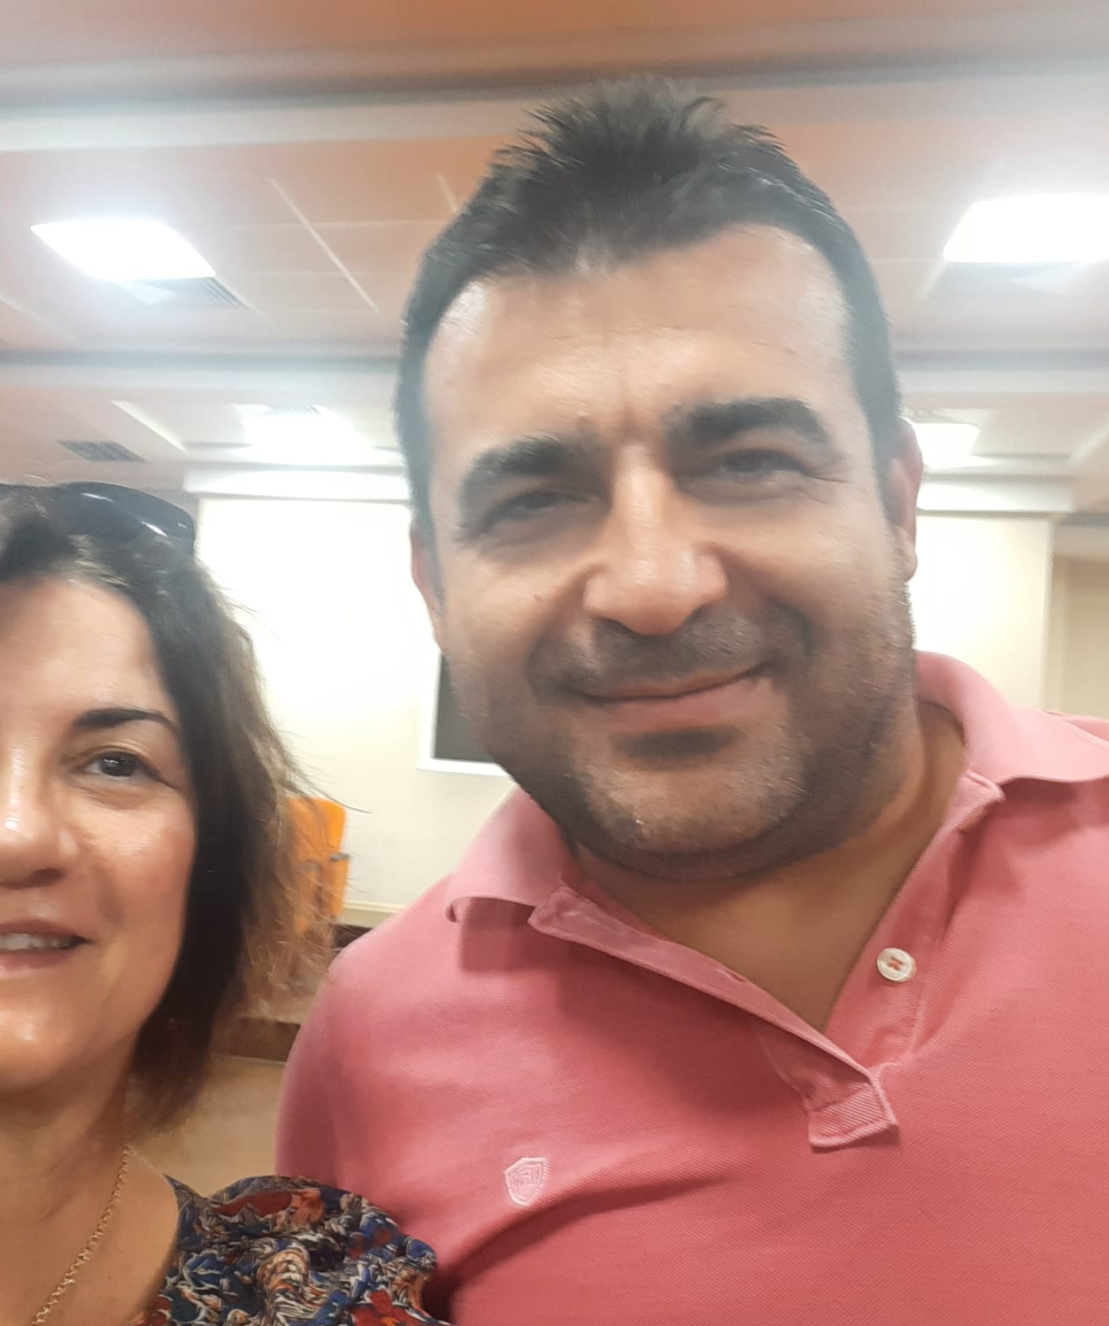

Slide 11
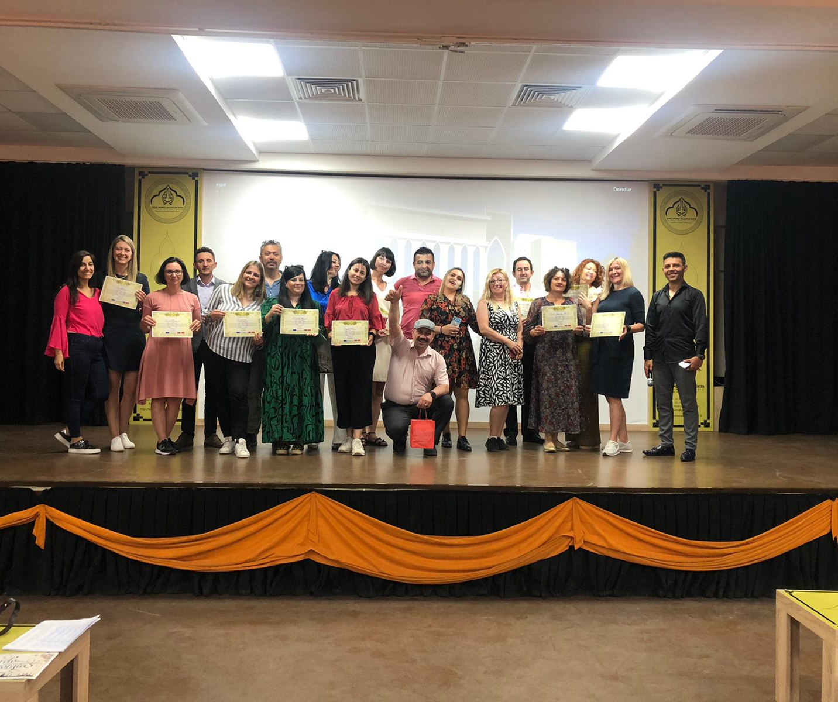
Ceremonia final y entrega de certificados

Slide 12
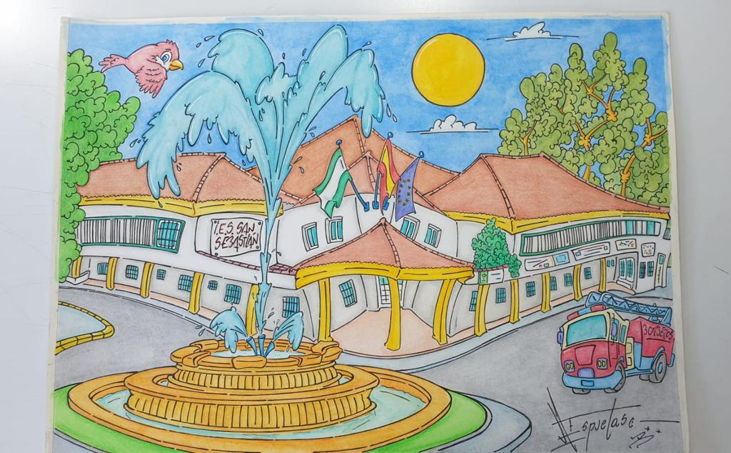
No es el único proyecto en el que estamos implicados. Además tenemos KA 101, KA 103, KA 122, KA 229 y hemos tenido KA 219

Slide 13
El proyecto Erasmus es un concepto que debe ser asimilado e implementado en todos los estamentos del centro: equipo directivo, profesorado, alumnado y PAS.
La implicación y apoyo del equipo directivo en los proyectos es fundamental para dar, no solo soporte técnico, sino que sirva de refuerzo positivo para los profesores que realizan la movilidad.
La promoción y difusión de todos los proyectos es pilar fundamental para hacer efectiva la participación tanto de alumnado como profesorado.
Aumenta el número de proyectos en el Centro. Necesario gestionar cuántos deben llevarse a cabo y valorar los que realmente son proyectos de trabajo con muchas horas de dedicación.
Implicación del profesorado en el centro anfitrión de Turquía. De los 80 profesores que componen el equipo, participan activamente 78…. Se cubren mutuamente las clases. Profesores/as felices- alumnado feliz.
Erasmus = dotación económica para el centro + prestigio. Negociación Dirección- Profesorado
Historia
Geografía
Cultura
Valores
Tecnologías
Idiomas
Revierte en
-profesorado
-alumnado
-calidad

